Slide 1

第 4 章

Slide 2

第4章 微处理器外部特性
教学重点
最小组态下的基本引脚和总线形成
最小组态下的总线时序
IBM PC总线

Slide 3

8088的引脚图
GND
A₁₄
A₁₃
A₁₂
A₁₁
A₁₀
A₉
A₈
AD₇
AD₆
AD₅
AD₄
AD₃
AD₂
AD₁
AD₀
NMI
INTR
CLK
GND
1
2
3
4
5
6
7
8
9
10
11
12
13
14
15
16
17
18
19
20
40
39
38
37
36
35
34
33
32
31
30
29
28
27
26
25
24
23
22
21
VCC
A₁₅
A₁₆ / S₃
A₁₇ / S₄
A₁₈ / S₅
A₁₉ / S₆
SS0* (HIGH)
MN / MX*
RD*
HOLD (RQ)*/ GT0*)
HLDA (RQ1* /GT1*)
WR* (LOCK*)
M */ IO ( S2* )
DT / R* ( S1* )
DEN ( S0 )
ALE
INTA
TEST*
READY
RESET
8088

Slide 4
4.1.2 最小组态的引脚信号
数据和地址引脚
读写控制引脚
中断请求和响应引脚
总线请求和响应引脚
其它引脚

Slide 5
1. 数据和地址引脚
AD₇～AD₀（Address/Data）(8088)
地址/数据分时复用引脚，双向、三态

Slide 6
1. 数据和地址引脚
AD₇～AD₀（Address/Data） (8088)
地址/数据分时复用引脚，双向、三态
在访问存储器或外设的总线操作周期中，这些引脚在第一个时钟周期输出存储器或I/O端口的低8位地址A₇～A₀

Slide 7
1. 数据和地址引脚
AD₇～AD₀（Address/Data） (8088)
地址/数据分时复用引脚，双向、三态
在访问存储器或外设的总线操作周期中，这些引脚在第一个时钟周期输出存储器或I/O端口的低8位地址A₇～A₀
其他时间用于传送8位数据D₇～D₀

Slide 8
1. 数据和地址引脚（续1）
A₁₅～A₈（Address）
中间8位地址引脚，输出、三态
这些引脚在访问存储器或外设时，提供全部20位地址中的中间8位地址A₁₅～A₈

Slide 9
1. 数据和地址引脚（续2）
A₁₉/S₆～A₁₆/S₃（Address/Status）
地址/状态分时复用引脚，输出、三态

Slide 10
1. 数据和地址引脚（续2）
A₁₉/S₆～A₁₆/S₃（Address/Status）
地址/状态分时复用引脚，输出、三态
这些引脚在访问存储器的第一个时钟周期输出高4位地址A₁₉～A₁₆

Slide 11
1. 数据和地址引脚（续2）
A₁₉/S₆～A₁₆/S₃（Address/Status）
地址/状态分时复用引脚，输出、三态
这些引脚在访问存储器的第一个时钟周期输出高4位地址A₁₉～A₁₆
在访问外设的第一个时钟周期全部输出低电平无效

Slide 12
1. 数据和地址引脚（续2）
A₁₉/S₆～A₁₆/S₃（Address/Status）
地址/状态分时复用引脚，输出、三态
这些引脚在访问存储器的第一个时钟周期输出高4位地址A₁₉～A₁₆
在访问外设的第一个时钟周期全部输出低电平无效
其他时间输出状态信号S₆～S₃

Slide 13
S6：LOW
S5：标志寄存器中，中断允许标志 的状位态

Slide 14
S4，S3组合，表示正在使用的段寄存器：
S4 S3
0 0 当前正使用DS段寄存器
0 1 当前正使用SS段寄存器
1 0 当前正使用CS段寄存器
1 1 当前正使用ES段寄存器

Slide 15
2. 读写控制引脚
ALE（Address Latch Enable）
地址锁存允许，输出、三态、高电平有效

Slide 16
2. 读写控制引脚
ALE（Address Latch Enable）
地址锁存允许，输出、三态、高电平有效
ALE引脚高有效时，表示复用引脚：AD₇～AD₀和A₁₉/S₆～A₁₆/S₃正在传送地址信息

Slide 17
2. 读写控制引脚
ALE（Address Latch Enable）
地址锁存允许，输出、三态、高电平有效
ALE引脚高有效时，表示复用引脚：AD₇～AD₀和A₁₉/S₆～A₁₆/S₃正在传送地址信息
由于地址信息在这些复用引脚上出现的时间很短暂，所以系统可以利用ALE引脚将地址锁存起来

Slide 18
2. 读写控制引脚（续1）
IO/M*（Input and Output/Memory）
I/O或存储器访问，输出、三态

Slide 19
2. 读写控制引脚（续1）
IO/M*（Input and Output/Memory）
I/O或存储器访问，输出、三态
该引脚输出高电平时，表示CPU将访问I/O端口，这时地址总线A₁₅～A₀提供16位I/O口地址

Slide 20
2. 读写控制引脚（续1）
IO/M*（Input and Output/Memory）
I/O或存储器访问，输出、三态
该引脚输出高电平时，表示CPU将访问I/O端口，这时地址总线A₁₅～A₀提供16位I/O口地址
该引脚输出低电平时，表示CPU将访问存储器，这时地址总线A₁₉～A₀提供20位存储器地址

Slide 21
2. 读写控制引脚（续2）
WR*（Write）
写控制，输出、三态、低电平有效
有效时，表示CPU正在写出数据给存储器或I/O端口

Slide 22
2. 读写控制引脚（续2）
WR*（Write）
写控制，输出、三态、低电平有效
有效时，表示CPU正在写出数据给存储器或I/O端口
RD*（Read）
读控制，输出、三态、低电平有效
有效时，表示CPU正在从存储器或I/O端口读入数据

Slide 23
2. 读写控制引脚（续3）
IO/M*、WR*和RD*是最基本的控制信号
组合后，控制4种基本的总线周期
总线周期 | IO/M* | WR* | RD*
存储器读 | 低 | 高 | 低
存储器写 | 低 | 低 | 高
I/O读 | 高 | 高 | 低
I/O写 | 高 | 低 | 高

Slide 24
2. 读写控制引脚（续4）
READY
存储器或I/O口就绪，输入、高电平有效

Slide 25
2. 读写控制引脚（续4）
READY
存储器或I/O口就绪，输入、高电平有效
在总线操作周期中，8088 CPU会在第3个时钟周期的前沿测试该引脚
  如果测到高有效，CPU直接进入第4个时钟周期
  如果测到无效，CPU将插入等待周期Tw

Slide 26
2. 读写控制引脚（续4）
READY
存储器或I/O口就绪，输入、高电平有效
在总线操作周期中，8088 CPU会在第3个时钟周期的前沿测试该引脚
  如果测到高有效，CPU直接进入第4个时钟周期
  如果测到无效，CPU将插入等待周期Tw
CPU在等待周期中仍然要监测READY信号，有效则进入第4个时钟周期，否则继续插入等待周期Tw。

Slide 27
2. 读写控制引脚（续5）
DEN*（Data Enable）
数据允许，输出、三态、低电平有效

Slide 28
2. 读写控制引脚（续5）
DEN*（Data Enable）
数据允许，输出、三态、低电平有效
有效时，表示当前数据总线上正在传送数据，可利用他来控制对数据总线的驱动

Slide 29
2. 读写控制引脚（续5）
DT/R*（Data Transmit/Receive）
数据发送/接收，输出、三态

Slide 30
2. 读写控制引脚（续5）
DT/R*（Data Transmit/Receive）
数据发送/接收，输出、三态
该信号表明当前总线上数据的流向

Slide 31
2. 读写控制引脚（续5）
DT/R*（Data Transmit/Receive）
数据发送/接收，输出、三态
该信号表明当前总线上数据的流向
高电平时数据自CPU输出（发送）

Slide 32
2. 读写控制引脚（续5）
DT/R*（Data Transmit/Receive）
数据发送/接收，输出、三态
该信号表明当前总线上数据的流向
高电平时数据自CPU输出（发送）
低电平时数据输入CPU（接收）

Slide 33
4.1.1 8088的两种组态模式
两种组态构成两种不同规模的应用系统

Slide 34
4.1.1 8088的两种组态模式
两种组态构成两种不同规模的应用系统
最小组态模式
  构成小规模的应用系统
  8088本身提供所有的系统总线信号

Slide 35
4.1.1 8088的两种组态模式
两种组态构成两种不同规模的应用系统
最小组态模式
  构成小规模的应用系统
  8088本身提供所有的系统总线信号
最大组态模式
  构成较大规模的应用系统，例如可以接入数值协处理器8087
  8088和总线控制器8288共同形成系统总线信号

Slide 36
4.1.1 8088的两种组态模式（续）
两种组态利用MN/MX*引脚区别
  MN/MX*接高电平为最小组态模式
  MN/MX*接低电平为最大组态模式
通常在信号名称加
上划线（如：MX）或星号（如：MX*）
表示低电平有效

Slide 37
4.1.1 8088的两种组态模式（续）
两种组态利用MN/MX*引脚区别
  MN/MX*接高电平为最小组态模式
  MN/MX*接低电平为最大组态模式
两种组态下的内部操作并没有区别
  IBM PC/XT采用最大组态
  本书以最小组态展开基本原理

Slide 38
2. 读写控制引脚（续6）
SS0*（System Status ）
最小组态模式下的状态输出信号

Slide 39
2. 读写控制引脚（续6）
SS0*（System Status 0）
最小组态模式下的状态输出信号
它与IO/M*和DT/R*一道，通过编码指示CPU在最小组态下的8种工作状态：
  1. 取指 5. 中断响应
  2. 存储器读 6. I/O读
  3. 存储器写 7. I/O写
  4. 过渡状态 8. 暂停

Slide 40
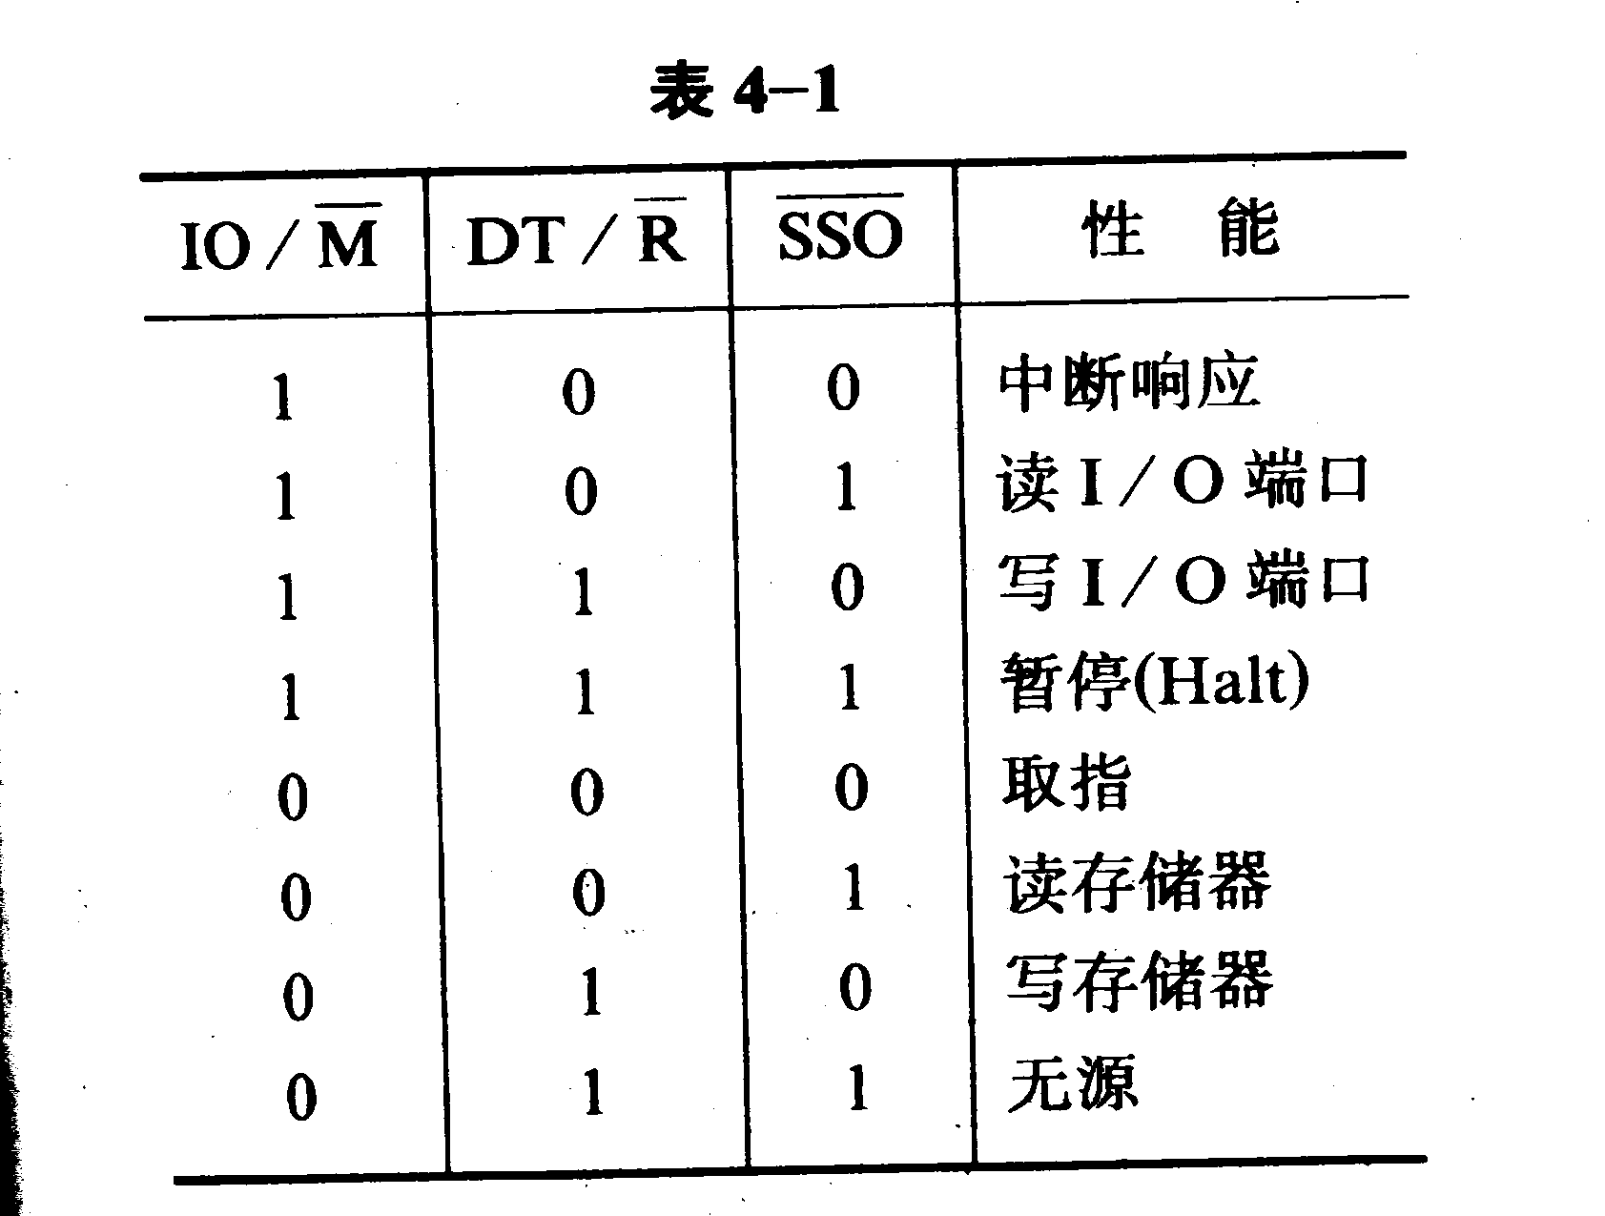

Slide 41
S0、S1、S2：输出，三态，用于 CPU最大模式（33脚—>GND）,送至 8288总线控制器， 以产生INTA、I/O 之W、R等控制信号。

Slide 42
3. 中断请求和响应引脚
INTR（Interrupt Request）
可屏蔽中断请求，输入、高电平有效

Slide 43
3. 中断请求和响应引脚
INTR（Interrupt Request）
可屏蔽中断请求，输入、高电平有效
有效时，表示请求设备向CPU申请可屏蔽中断

Slide 44
3. 中断请求和响应引脚
INTR（Interrupt Request）
可屏蔽中断请求，输入、高电平有效
有效时，表示请求设备向CPU申请可屏蔽中断
该请求的优先级别较低，并可通过关中断指令CLI清除标志寄存器中的IF标志、从而对中断请求进行屏蔽

Slide 45
3. 中断请求和响应引脚（续1）
INTA*（Interrupt Acknowledge）
可屏蔽中断响应，输出、低电平有效

Slide 46
3. 中断请求和响应引脚（续1）
INTA*（Interrupt Acknowledge）
可屏蔽中断响应，输出、低电平有效
有效时，表示来自INTR引脚的中断请求已被CPU响应，CPU进入中断响应周期

Slide 47
3. 中断请求和响应引脚（续1）
INTA*（Interrupt Acknowledge）
可屏蔽中断响应，输出、低电平有效
有效时，表示来自INTR引脚的中断请求已被CPU响应，CPU进入中断响应周期
中断响应周期是连续的两个，每个都发出有效响应信号，以便通知外设他们的中断请求已被响应、并令有关设备将中断向量号送到数据总线

Slide 48
3. 中断请求和响应引脚（续2）
NMI（Non-Maskable Interrupt）
不可屏蔽中断请求，输入、上升沿有效
有效时，表示外界向CPU申请不可屏蔽中断

Slide 49
3. 中断请求和响应引脚（续2）
NMI（Non-Maskable Interrupt）
不可屏蔽中断请求，输入、上升沿有效
有效时，表示外界向CPU申请不可屏蔽中断
该请求的优先级别高于INTR，并且不能在CPU内被屏蔽
当系统发生紧急情况时，可通过他向CPU申请不可屏蔽中断服务

Slide 50
3. 中断请求和响应引脚（续2）
NMI（Non-Maskable Interrupt）
不可屏蔽中断请求，输入、上升沿有效
有效时，表示外界向CPU申请不可屏蔽中断
该请求的优先级别高于INTR，并且不能在CPU内被屏蔽
当系统发生紧急情况时，可通过他向CPU申请不可屏蔽中断服务
主机与外设进行数据交换通常采用可屏蔽中断
不可屏蔽中断通常用于处理掉电等系统故障

Slide 51
4. 总线请求和响应引脚
HOLD
总线保持（即总线请求），输入、高电平有效

Slide 52
4. 总线请求和响应引脚
HOLD
总线保持（即总线请求），输入、高电平有效
有效时，表示总线请求设备向CPU申请占有总线

Slide 53
4. 总线请求和响应引脚
HOLD
总线保持（即总线请求），输入、高电平有效
有效时，表示总线请求设备向CPU申请占有总线
该信号从有效回到无效时，表示总线请求设备对总线的使用已经结束，通知CPU收回对总线的控制权
DMA控制器等主控设备通过HOLD申请
占用系统总线（通常由CPU控制）

Slide 54
4. 总线请求和响应引脚（续1）
HLDA（HOLD Acknowledge）
总线保持响应（即总线响应），输出、高电平有效

Slide 55
4. 总线请求和响应引脚（续1）
HLDA（HOLD Acknowledge）
总线保持响应（即总线响应），输出、高电平有效
有效时，表示CPU已响应总线请求并已将总线释放

Slide 56
4. 总线请求和响应引脚（续1）
HLDA（HOLD Acknowledge）
总线保持响应（即总线响应），输出、高电平有效
有效时，表示CPU已响应总线请求并已将总线释放
此时CPU的地址总线、数据总线及具有三态输出能力的控制总线将全面呈现高阻，使总线请求设备可以顺利接管总线

Slide 57
4. 总线请求和响应引脚（续1）
HLDA（HOLD Acknowledge）
总线保持响应（即总线响应），输出、高电平有效
有效时，表示CPU已响应总线请求并已将总线释放
此时CPU的地址总线、数据总线及具有三态输出能力的控制总线将全面呈现高阻，使总线请求设备可以顺利接管总线
待到总线请求信号HOLD无效，总线响应信号HLDA也转为无效，CPU重新获得总线控制权

Slide 58
5. 其它引脚
RESET
复位请求，输入、高电平有效

Slide 59
5. 其它引脚
RESET
复位请求，输入、高电平有效
该信号有效，将使CPU回到其初始状态；当他再度返回无效时，CPU将重新开始工作

Slide 60
5. 其它引脚
RESET
复位请求，输入、高电平有效
该信号有效，将使CPU回到其初始状态；当他再度返回无效时，CPU将重新开始工作
8088/86复位后
CS＝FFFFH、IP＝0000H，
所以程序入口在物理地址FFFF0H

Slide 61
5. 其它引脚（续1）
CLK（Clock）
时钟输入

Slide 62
5. 其它引脚（续1）
CLK（Clock）
时钟输入
系统通过该引脚给CPU提供内部定时信号。8088的标准工作时钟为5MHz

Slide 63
5. 其它引脚（续1）
CLK（Clock）
时钟输入
系统通过该引脚给CPU提供内部定时信号。8088的标准工作时钟为5MHz
IBM PC/XT机的8088采用了4.77MHz的时钟，其周期约为210ns
8284时钟信号发生器

Slide 64
5. 其它引脚（续2）
Vcc
电源输入，向CPU提供＋5V电源
GND
接地，向CPU提供参考地电平

Slide 65
5. 其它引脚（续2）
MN/MX*（Minimum/Maximum）
组态选择，输入
接高电平时，8088引脚工作在最小组态；反之，8088工作在最大组态

Slide 66
5. 其它引脚（续3）
TEST*
测试，输入、低电平有效
该引脚与WAIT指令配合使用

Slide 67
5. 其它引脚（续3）
TEST*
测试，输入、低电平有效
该引脚与WAIT指令配合使用
当CPU执行WAIT指令时，他将在每个时钟周期对该引脚进行测试：如果无效，则程序踏步并继续测试；如果有效，则程序恢复运行

Slide 68
5. 其它引脚（续3）
TEST*
测试，输入、低电平有效
该引脚与WAIT指令配合使用
当CPU执行WAIT指令时，他将在每个时钟周期对该引脚进行测试：如果无效，则程序踏步并继续测试；如果有效，则程序恢复运行
也就是说，WAIT指令使CPU产生等待，直到引脚有效为止

Slide 69
5. 其它引脚（续3）
TEST*
测试，输入、低电平有效
该引脚与WAIT指令配合使用
当CPU执行WAIT指令时，他将在每个时钟周期对该引脚进行测试：如果无效，则程序踏步并继续测试；如果有效，则程序恢复运行
也就是说，WAIT指令使CPU产生等待，直到引脚有效为止
在使用协处理器8087时，通过引脚和WAIT指令，可使8088与8087的操作保持同步

Slide 70

4.1 8088的引脚信号和总线形成
指引脚信号的定义、作用；通常采用英文单词或其缩写表示
信号从芯片向外输出，还是从外部输入芯片，或者是双向的
起作用的逻辑电平
高、低电平有效
上升、下降边沿有效
外部特性表现在其引脚信号上，学习时请特别关注以下几个方面：
⑴ 引脚的功能
⑵ 信号的流向
⑶ 有效电平
⑷ 三态能力
输出正常的低电平、高电平外，还可以输出高阻的第三态

Slide 71
8086的引脚图
GND
AD₁₄
AD₁₃
AD₁₂
AD₁₁
AD₁₀
AD₉
AD₈
AD₇
AD₆
AD₅
AD₄
AD₃
AD₂
AD₁
AD₀
NMI
INTR
CLK
GND
1
2
3
4
5
6
7
8
9
10
11
12
13
14
15
16
17
18
19
20
40
39
38
37
36
35
34
33
32
31
30
29
28
27
26
25
24
23
22
21
VCC
AD₁₅
A₁₆/ S₃
A₁₇ / S₄
A₁₈ / S₅
A₁₉ / S₆
BHE*/S₇
MN / MX*
RD*
HOLD (RQ)*/ GT0*)
HLDA (RQ1* /GT1*)
WR* (LOCK*)
M / IO* ( S2* )
DT / R* ( S1* )
DEN ( S0 )
ALE
INTA
TEST*
READY
RESET
8086

Slide 72
BHE/S₇(bus high enable/status)高8位数据总线允许/状态复用引脚(输出):
在总线周期的T₁状态,8086在BHE/S₇引脚输出低电平信号,表示高8位数据总线D₁₅-D₈上的数据有效。在T₂，T₃，T_{W}和T₄状态BHE/S₇引脚输出状态信号S₇。

Slide 73
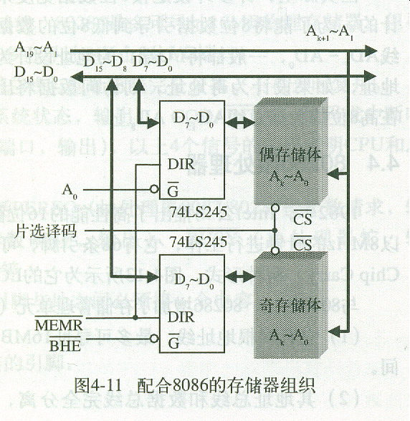

Slide 74
BHE信号和A0会控制连接在总线上的存储器和接口以何种格式传输数据，具体规定见下表。

Slide 75
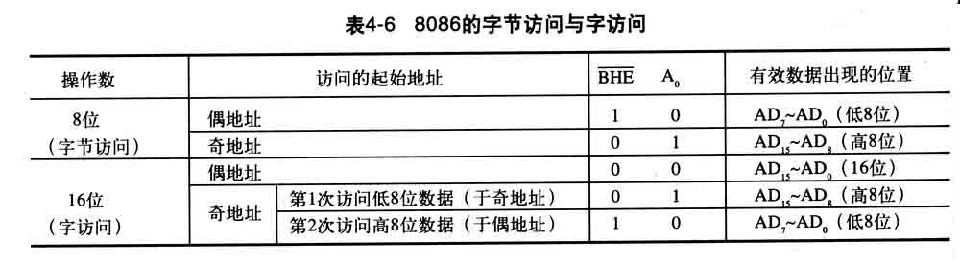

Slide 76
在8086系统中，若要读/写从奇地址单元开始的一个字，需要用两个总线周期。

Slide 77
“引脚”小结
CPU引脚是系统总线的基本信号
可以分成三类信号：
8位数据线：D₀～D₇
(8086:D₀～D₁₅)

Slide 78
“引脚”小结
CPU引脚是系统总线的基本信号
可以分成三类信号：
8位数据线：D₀～D₇ (8086:D₀～D₁₅)
20位地址线：A₀～A₁₉

Slide 79

“引脚”小结
CPU引脚是系统总线的基本信号
可以分成三类信号：
8位数据线：D₀～D₇
20位地址线：A₀～A₁₉
控制线：
  ALE、IO/M*、WR*、RD*、READY
  INTR、INTA*、NMI，HOLD、HLDA
  RESET、CLK、Vcc、GND
有问题！

Slide 80
“引脚”提问
提问之一：
CPU引脚是如何与外部连接的呢？

Slide 81
“引脚”提问
提问之一：
CPU引脚是如何与外部连接的呢？
解答：总线形成（第4.1.3节）

Slide 82
“引脚”提问
提问之一：
CPU引脚是如何与外部连接的呢？
解答：总线形成（第4.1.3节）
提问之二：
CPU引脚是如何相互配合，
实现总线操作、控制系统工作的呢？

Slide 83
“引脚”提问
提问之一：
CPU引脚是如何与外部连接的呢？
解答：总线形成（第4.1.3节）
提问之二：
CPU引脚是如何相互配合，
实现总线操作、控制系统工作的呢？
解答：总线时序（第4.2节）

Slide 84
4.1.3 最小组态的总线形成
系统总线信号
MN/MX*
IO/M*
RD*
WR*
+5V
IO/M*
RD*
WR*
（1）20位地址总线——
采用3个三态透明锁存器8282进行锁存和驱动
（2）8位数据总线——
采用数据收发器8286进行驱动
（3）系统控制信号——
由8088引脚直接提供
A₁₉/S₆～A₁₆/S₃
8282
A₁₉～A₁₆
STB
OE*
8088
A₁₅～A₈
8282
A₁₅～A₈
STB
OE*
AD₇～AD₀
8282
A₇～A₀
ALE
STB
OE*
DT/R*
DEN*
8286
D₇～D₀
T
OE*

Slide 85
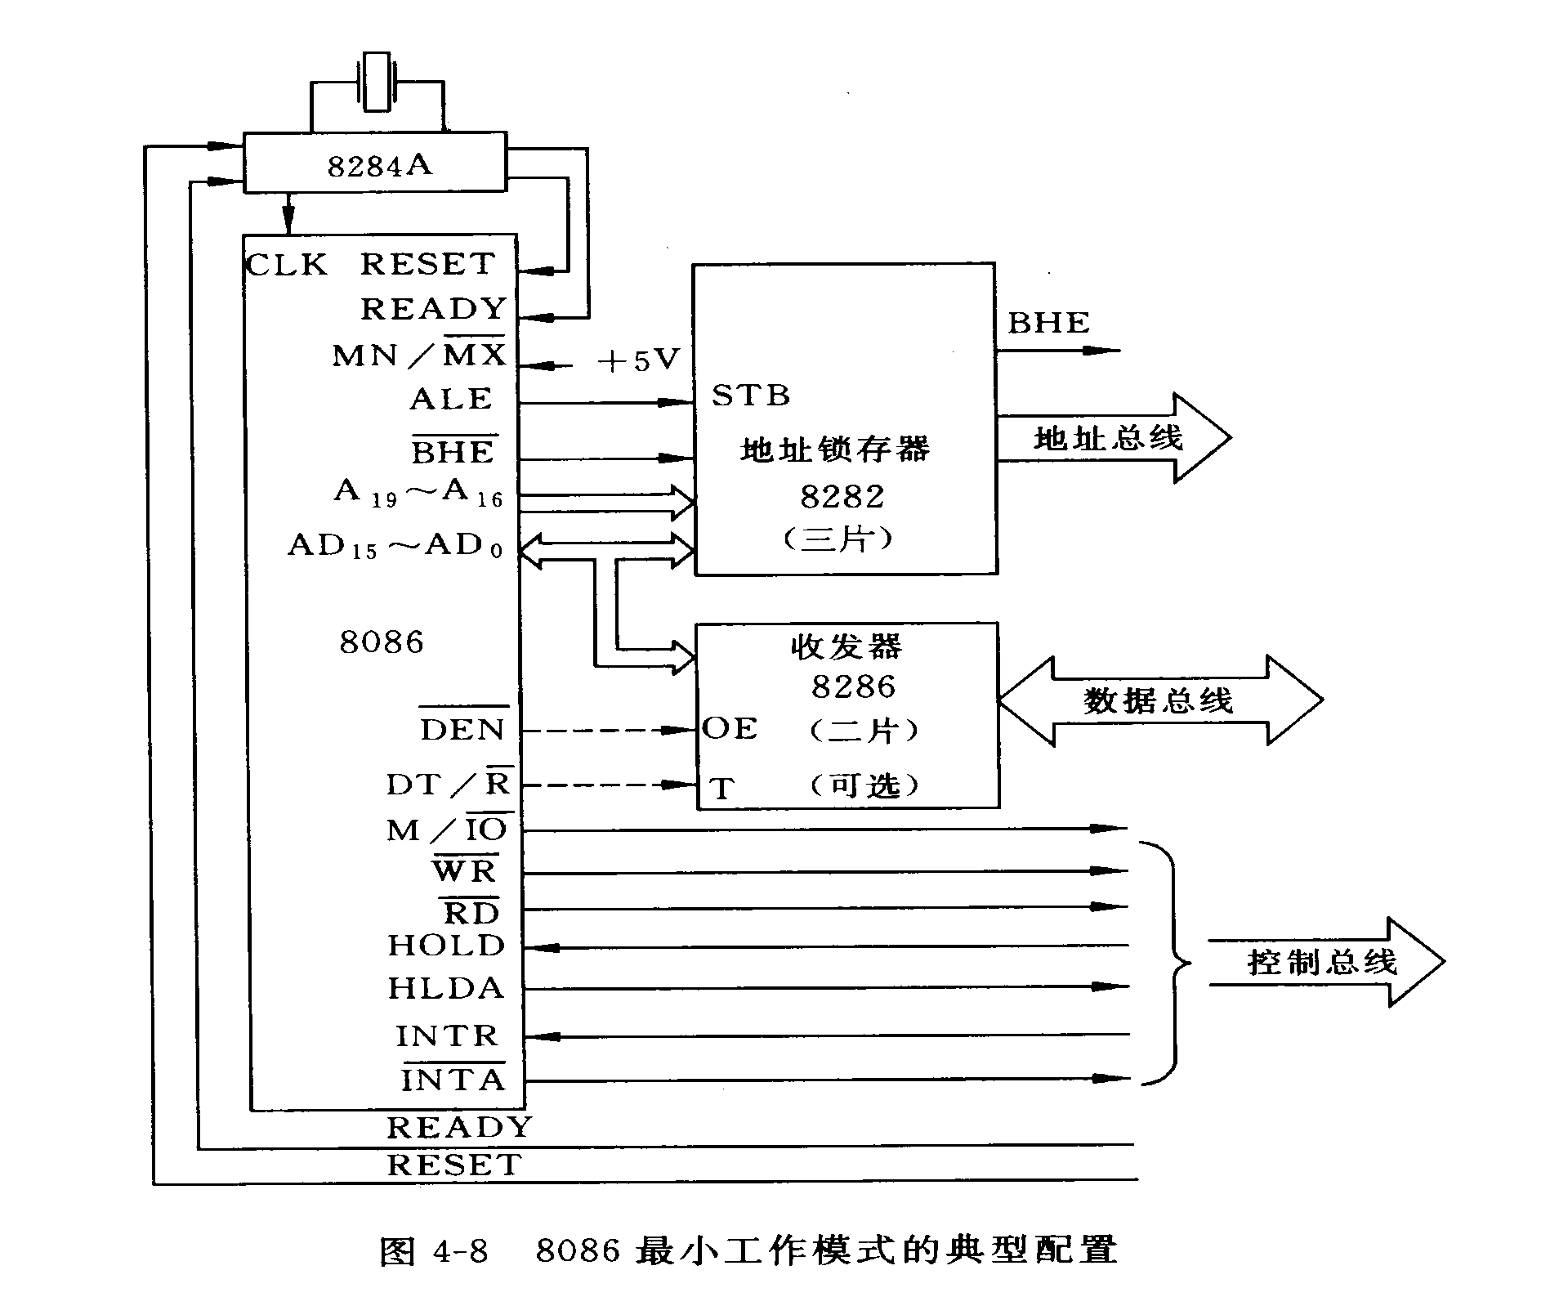

Slide 86
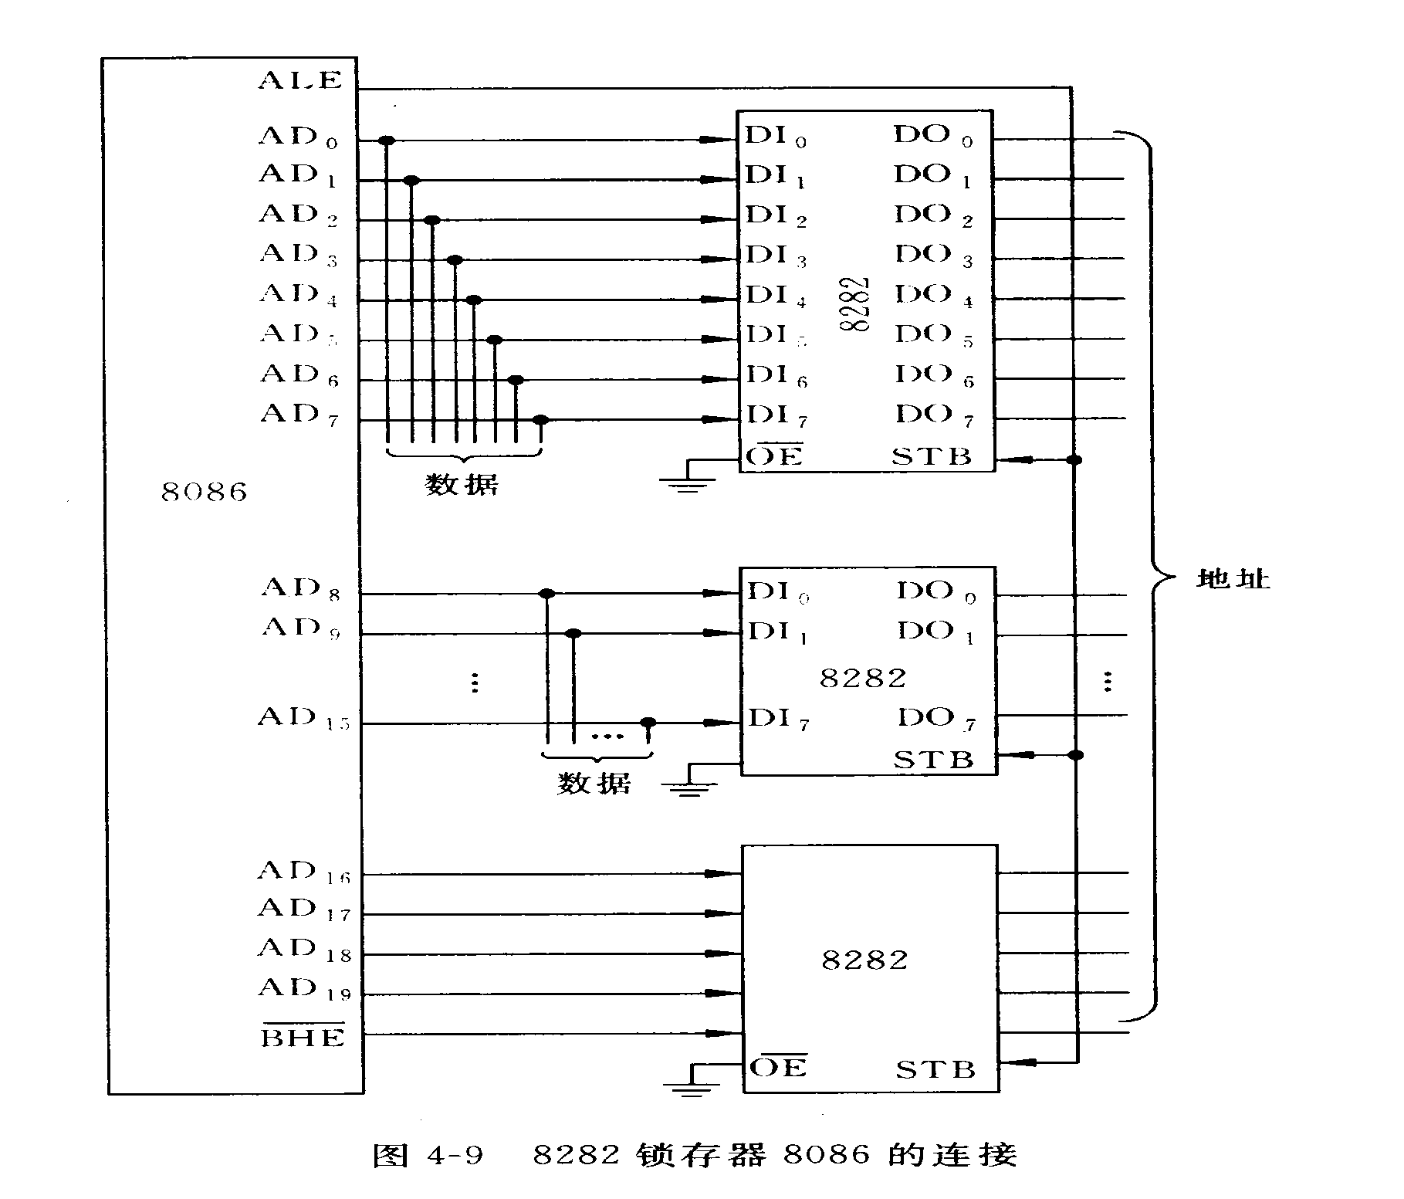

Slide 87
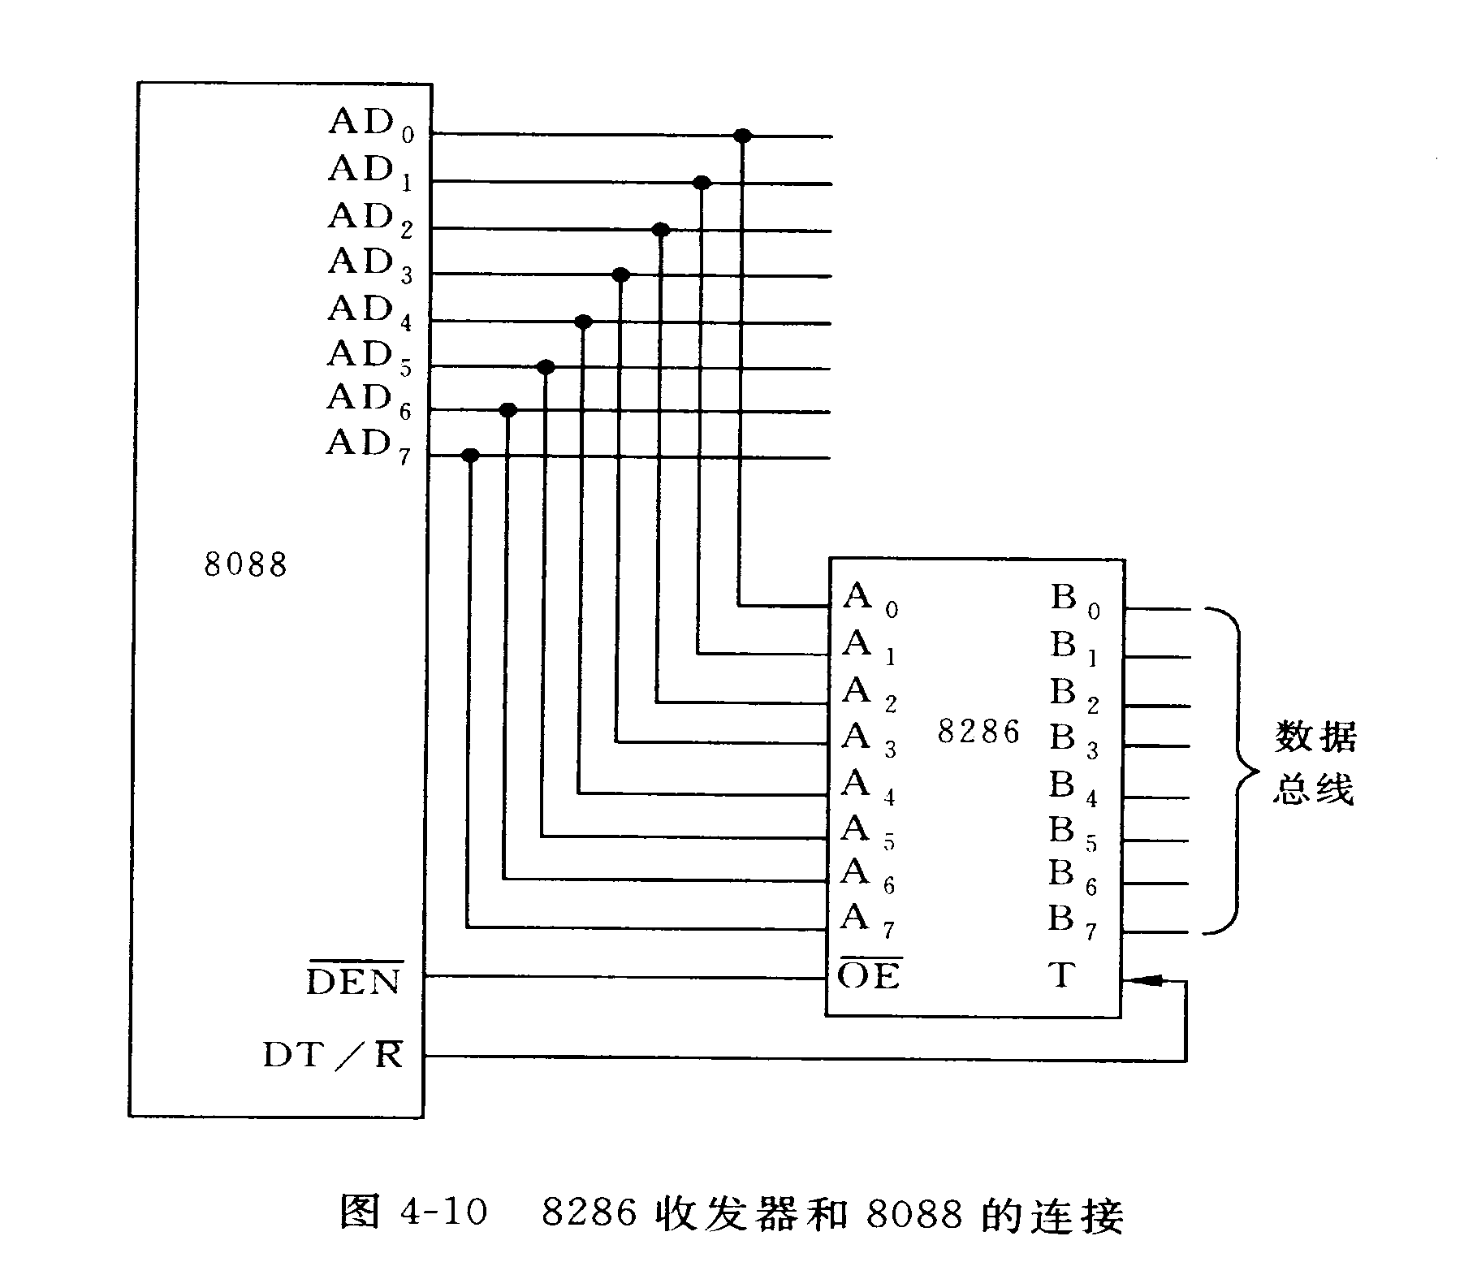

Slide 88
补充：三态门和D触发器
三态门和以D触发器形成的锁存器是微机接口电路中最常使用的两类逻辑电路
三态
锁存

Slide 89
补充：三态门和D触发器
三态门和以D触发器形成的锁存器是微机接口电路中最常使用的两类逻辑电路
三态门：功率放大、导通开关
三态
锁存

Slide 90
补充：三态门和D触发器
三态门和以D触发器形成的锁存器是微机接口电路中最常使用的两类逻辑电路
三态门：功率放大、导通开关
器件共用总线时，一般使用三态电路：
  需要使用总线的时候打开三态门；
  不使用的时候关闭三态门，使之处于高阻
三态
锁存

Slide 91
补充：三态门和D触发器
三态门和以D触发器形成的锁存器是微机接口电路中最常使用的两类逻辑电路
三态门：功率放大、导通开关
器件共用总线时，一般使用三态电路：
  需要使用总线的时候打开三态门；
  不使用的时候关闭三态门，使之处于高阻
D触发器：信号保持，也可用作导通开关
三态
锁存

Slide 92
三态缓冲器（三态门）
具有单向导通和三态的特性
T为低平时：
输出为高阻抗（三态）
T为高电平时：
输出为输入的反相
A
F
T
表示反相或低电平有效

Slide 93
三态缓冲器（三态门）
具有单向导通和三态的特性
T为低平时：
输出为高阻抗（三态）
T为高电平时：
输出为输入的反相
A
F
T
A
F
A
F
A
F
T
T
T
表示反相或低电平有效

Slide 94
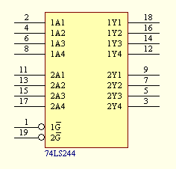
74LS244
双4位单向缓冲器
分成4位的两组
每组的控制端连接在一起
控制端低电平有效
输出与输入同相
每一位都是一个三态门，
每4个三态门的控制端连接在一起

Slide 95
双向三态缓冲器
具有双向导通和三态的特性
A
B
OE*＝0，导通
T＝1 A→B
T＝0 A←B
OE*＝1，不导通
T
OE*

Slide 96
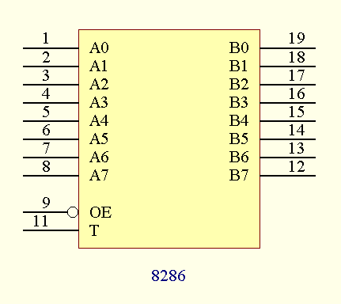
Intel 8286
8位双向缓冲器
控制端连接在一起， 低电平有效
可以双向导通
输出与输入同相
OE*＝0，导通
T＝1 A→B
T＝0 A←B
OE*＝1，不导通
每一位都是一个双向三态门，
8位具有共同的控制端

Slide 97
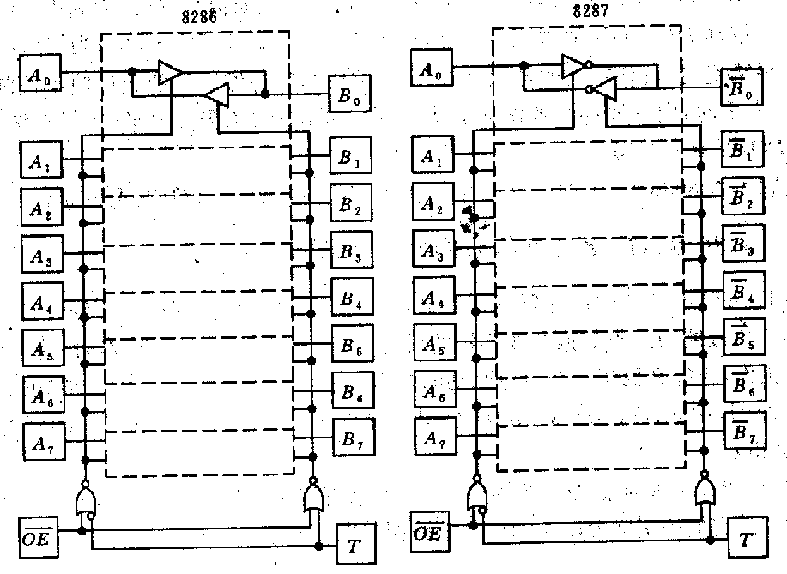
4. 8286/7 数据收发器结构图

Slide 98
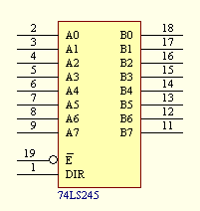
74LS245
8位双向缓冲器
控制端连接在一起， 低电平有效
可以双向导通
输出与输入同相
E*＝0，导通
DIR＝1 A→B
DIR＝0 A←B
E*＝1，不导通
74LS245与Intel 8286功能一样

Slide 99
D触发器
电平锁存：
高电平通过，低电平锁存
上升沿锁存：
通常用负脉冲触发锁存
D Q
C Q
电平锁存
D Q
C Q
上升沿锁存
负脉冲的上升沿
S
D Q
C Q
带有异步置位清零的
电平控制的锁存器
R

Slide 100
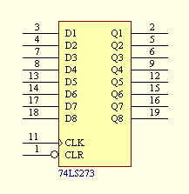
74LS273
具有异步清零的
TTL上升沿锁存器
每一位都是一个D触发器，
8个D触发器的控制端连接在一起

Slide 101
三态缓冲锁存器（三态锁存器）
A
D Q
C
B
T
锁存环节
缓冲环节

Slide 102
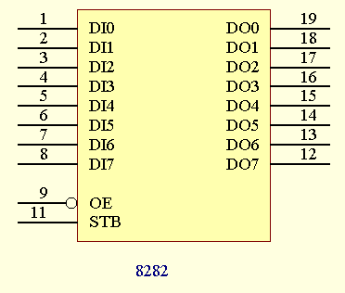
Intel 8282
具有三态输出的
TTL电平锁存器
STB 电平锁存引脚
OE* 输出允许引脚
每一位都是一个三态锁存器，
8个三态锁存器的控制端连在一起

Slide 103
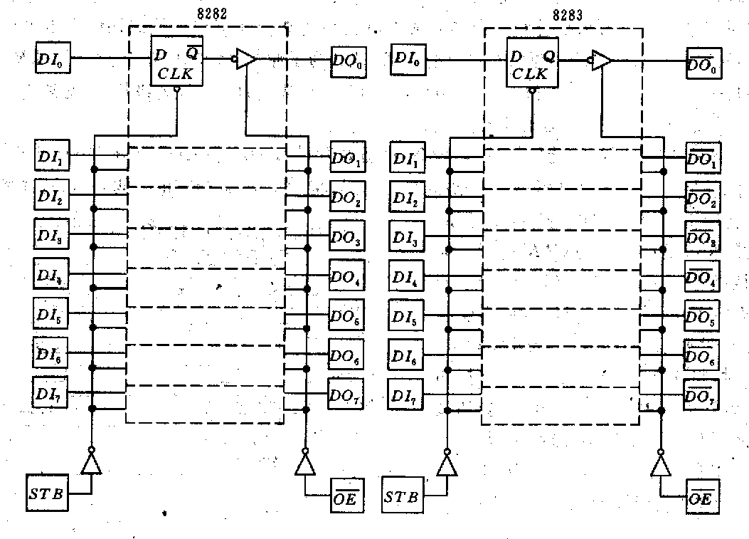
3. 8282/3 地址锁存器结构图

Slide 104
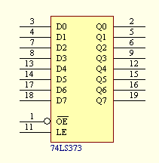
74LS373
具有三态输出的
TTL电平锁存器
LE 电平锁存引脚
OE* 输出允许引脚
74LS373与Intel 8282功能一样

Slide 105
4.1.3 最小组态的总线形成
系统总线信号
MN/MX*
IO/M*
RD*
WR*
+5V
IO/M*
RD*
WR*
A₁₉/S₆～A₁₆/S₃
8282
A₁₉～A₁₆
STB
OE*
8088
A₁₅～A₈
8282
A₁₅～A₈
STB
OE*
AD₇～AD₀
8282
A₇～A₀
ALE
STB
OE*
DT/R*
DEN*
8286
D₇～D₀
T
OE*

Slide 106
（1） 20位地址总线的形成
采用3个8282进行锁存和驱动

Slide 107
（1） 20位地址总线的形成
采用3个8282进行锁存和驱动
Intel 8282是三态透明锁存器，类似有Intel 8283和通用数字集成电路芯片373

Slide 108
（1） 20位地址总线的形成
采用3个8282进行锁存和驱动
Intel 8282是三态透明锁存器，类似有Intel 8283和通用数字集成电路芯片373
三态输出：
  输出控制信号有效时，允许数据输出；
  无效时，不允许数据输出，呈高阻状态

Slide 109
（1） 20位地址总线的形成
采用3个8282进行锁存和驱动
Intel 8282是三态透明锁存器，类似有Intel 8283和通用数字集成电路芯片373
三态输出：
  输出控制信号有效时，允许数据输出；
  无效时，不允许数据输出，呈高阻状态
透明：锁存器的输出能够跟随输入变化

Slide 110
（2） 8位数据总线的形成
采用数据收发器8286进行双向驱动

Slide 111
（2） 8位数据总线的形成
采用数据收发器8286进行双向驱动
Intel 8286是8位三态双向缓冲器，类似功能的器件还有Intel 8287、通用数字集成电路245等

Slide 112
（2） 8位数据总线的形成
采用数据收发器8286进行双向驱动
Intel 8286是8位三态双向缓冲器，类似功能的器件还有Intel 8287、通用数字集成电路245等
另外，接口电路中也经常使用三态单向缓冲器，例如通用数字集成电路244就是一个常用的双4位三态单向缓冲器

Slide 113
（3） 系统控制信号的形成
由8088引脚直接提供
因为基本的控制信号8088引脚中都含有

Slide 114
（3） 系统控制信号的形成
由8088引脚直接提供
因为基本的控制信号8088引脚中都含有
例如：IO/M*、WR*、RD*等
其它信号的情况看详图

Slide 115
4.1.4 最大组态的引脚定义
8088的数据/地址等引脚在最大组态与最小组态时相同

Slide 116
4.1.4 最大组态的引脚定义
有些控制信号不相同，主要是用于输出操作编码信号，由总线控制器8288译码产生系统控制信号：
  S2*、S1*、S0*——3个状态信号
  LOCK*——总线封锁信号
  QS1、QS0——指令队列状态信号
  RQ*/GT0*、RQ*/GT1*——2个总线请求/同意信号

Slide 117
4.1.5 最大组态的总线形成
MN/MX*
系统总线信号
⑴ 系统地址总线
  采用三态透明锁存器74LS373和三态单向缓冲器74LS244
⑵ 系统数据总线
  通过三态双向缓冲器74LS245形成和驱动
⑶ 系统控制总线
  主要由总线控制器8288形成
  MEMR*、MEMW*、IOR*、IOW*、INTA*
A₁₉/S₆～A₁₆/S₃
A₁₅～A₁₂
74LS373
A₁₉～A₁₂
OE*
G
A₁₁～A₈
74LS244
A₁₁～A₈
E*
AD₇～AD₀
74LS373
A₇～A₀
G
OE*
8088
74LS245
D₇～D₀
G*
DIR
8288
S2*～S0*
S2*～S0*
DT/R*
DEN
ALE
AENBRD
AEN*
AEN*
CEN
DMA
应答电路
MRDC*
AMTW*
IORC*
AIOWC*
INTA*
MEMR*
MEMW*
IOR*
IOW*
INTA*
8288总线控制器图

Slide 118

4.2 8088的总线时序
时序（Timing）是指信号高低电平(有效或无效)变化及相互间的时间顺序关系。

Slide 119
4.2 8088的总线时序
时序（Timing）是指信号高低电平(有效或无效)变化及相互间的时间顺序关系。
总线时序描述CPU引脚如何实现总线操作
CPU时序决定系统各部件间的同步和定时
什么是总线操作？

Slide 120
4.2 8088的总线时序（续1）
总线操作是指CPU通过总线对外的各种操作

Slide 121
4.2 8088的总线时序（续1）
总线操作是指CPU通过总线对外的各种操作
8088的总线操作主要有：
  存储器读、I/O读操作
  存储器写、I/O写操作
  中断响应操作
  总线请求及响应操作
  CPU正在进行内部操作、并不进行实际对外操作的空闲状态Ti

Slide 122
4.2 8088的总线时序（续1）
总线操作是指CPU通过总线对外的各种操作
8088的总线操作主要有：
  存储器读、I/O读操作
  存储器写、I/O写操作
  中断响应操作
  总线请求及响应操作
  CPU正在进行内部操作、并不进行实际对外操作的空闲状态Ti
描述总线操作的微处理器时序有三级：
  指令周期 → 总线周期 → 时钟周期
什么是指令、总线和时钟周期？

Slide 123
4.2 8088的总线时序（续2）
指令周期是指一条指令经取指、译码、读写操作数到执行完成的过程。若干总线周期组成一个指令周期

Slide 124
4.2 8088的总线时序（续2）
指令周期是指一条指令经取指、译码、读写操作数到执行完成的过程。若干总线周期组成一个指令周期
总线周期是指CPU通过总线操作与外部（存储器或I/O端口）进行一次数据交换的过程

Slide 125
4.2 8088的总线时序（续2）
指令周期是指一条指令经取指、译码、读写操作数到执行完成的过程。若干总线周期组成一个指令周期
总线周期是指CPU通过总线操作与外部（存储器或I/O端口）进行一次数据交换的过程
8088的基本总线周期需要4个时钟周期
  4个时钟周期编号为T₁、T₂、T₃和T₄
  总线周期中的时钟周期也被称作“T状态”
  时钟周期的时间长度就是时钟频率的倒数
何时有总线周期？

Slide 126
4.2 8088的总线时序（续2）
演示
指令周期是指一条指令经取指、译码、读写操作数到执行完成的过程。若干总线周期组成一个指令周期
总线周期是指CPU通过总线操作与外部（存储器或I/O端口）进行一次数据交换的过程
8088的基本总线周期需要4个时钟周期
  4个时钟周期编号为T₁、T₂、T₃和T₄
  总线周期中的时钟周期也被称作“T状态”
  时钟周期的时间长度就是时钟频率的倒数
当需要延长总线周期时需要插入等待状态Tw
何时有总线周期？

Slide 127
4.2 8088的总线时序（续3）
任何指令的取指阶段都需要存储器读总线周期，读取的内容是指令代码

Slide 128
4.2 8088的总线时序（续3）
任何指令的取指阶段都需要存储器读总线周期，读取的内容是指令代码
任何一条以存储单元为源操作数的指令都将引起存储器读总线周期，任何一条以存储单元为目的操作数的指令都将引起存储器写总线周期
如何实现同步？

Slide 129
4.2 8088的总线时序（续3）
任何指令的取指阶段都需要存储器读总线周期，读取的内容是指令代码
任何一条以存储单元为源操作数的指令都将引起存储器读总线周期，任何一条以存储单元为目的操作数的指令都将引起存储器写总线周期
只有执行IN指令才出现I/O读总线周期，执行OUT指令才出现I/O写总线周期
如何实现同步？

Slide 130
4.2 8088的总线时序（续3）
任何指令的取指阶段都需要存储器读总线周期，读取的内容是指令代码
任何一条以存储单元为源操作数的指令都将引起存储器读总线周期，任何一条以存储单元为目的操作数的指令都将引起存储器写总线周期
只有执行IN指令才出现I/O读总线周期，执行OUT指令才出现I/O写总线周期
CPU响应可屏蔽中断时生成中断响应总线周期

Slide 131
4.2 8088的总线时序（续4）
总线操作中如何实现时序同步是关键

Slide 132
4.2 8088的总线时序（续4）
总线操作中如何实现时序同步是关键
CPU总线周期采用同步时序：
  各部件都以系统时钟信号为基准
  当相互不能配合时，快速部件（CPU）插入等待状态等待慢速部件（I/O和存储器）

Slide 133
4.2 8088的总线时序（续4）
总线操作中如何实现时序同步是关键
CPU总线周期采用同步时序：
  各部件都以系统时钟信号为基准
  当相互不能配合时，快速部件（CPU）插入等待状态等待慢速部件（I/O和存储器）
CPU与外设接口常采用异步时序，它们通过应答联络信号实现同步操作

Slide 134
4.2.1 最小组态的总线时序
本节展开微处理器最基本的4种总线周期
存储器读总线周期
存储器写总线周期
I/O读总线周期
I/O写总线周期

Slide 135
存储器读总线周期
演示
T₁
T₂
T₃
T₄
T₁状态——输出20位存储器地址A₁₉～A₀
IO/M*输出低电平，表示存储器操作；
ALE输出正脉冲，表示复用总线输出地址
T₂状态——输出控制信号RD*
T₃和Tw状态——检测数据传送是否能够完成
T₄状态——前沿读取数据，完成数据传送
CLK
IO/M*
A₁₉/S₆～A₁₆/S₃
A₁₉～A₁₆
S₆～S₃
A₁₅～A₈
A₁₅～A₈
AD₇～AD₀
A₇～A₀
输入数据
ALE
RD*
READY
（高电平）

Slide 136
存储器写总线周期
T₁
T₂
T₃
T₄
T₁状态——输出20位存储器地址A₁₉～A₀
IO/M*输出低电平，表示存储器操作；
ALE输出正脉冲，表示复用总线输出地址
T₂状态——输出控制信号WR*和数据D₇～D₀
T₃和Tw状态——检测数据传送是否能够完成
T₄状态——完成数据传送
CLK
IO/M*
A₁₉/S₆～A₁₆/S₃
A₁₉～A₁₆
S₆～S₃
A₁₅～A₈
A₁₅～A₈
AD₇～AD₀
A₇～A₀
输出数据
ALE
WR*
READY
（高电平）

Slide 137
I/O读总线周期
T₁
T₂
T₃
T₄
T₁状态——输出16位I/O地址A₁₅～A₀
IO/M*输出高电平，表示I/O操作；
ALE输出正脉冲，表示复用总线输出地址
T₂状态——输出控制信号RD*
T₃和Tw状态——检测数据传送是否能够完成
T₄状态——前沿读取数据，完成数据传送
CLK
IO/M*
A₁₉/S₆～A₁₆/S₃
0000
S₆～S₃
A₁₅～A₈
A₁₅～A₈
AD₇～AD₀
A₇～A₀
输入数据
ALE
RD*
READY
（高电平）

Slide 138
I/O写总线周期
T₁
T₂
T₃
T₄
CLK
T₁状态——输出16位I/O地址A₁₅～A₀
IO/M*输出高电平，表示I/O操作；
ALE输出正脉冲，表示复用总线输出地址
T₂状态——输出控制信号WR*和数据D₇～D₀
T₃和Tw状态——检测数据传送是否能够完成
T₄状态——完成数据传送
IO/M*
A₁₉/S₆～A₁₆/S₃
0000
S₆～S₃
A₁₅～A₈
A₁₅～A₈
AD₇～AD₀
A₇～A₀
输出数据
ALE
WR*
READY
（高电平）

Slide 139
插入等待状态Tw
同步时序通过插入等待状态，来使速度差别较大的两部分保持同步

Slide 140
插入等待状态Tw
演示
同步时序通过插入等待状态，来使速度差别较大的两部分保持同步
在读写总线周期中，判断是否插入Tw
  1. 在T3的前沿检测READY引脚是否有效
  2. 如果READY无效，在T3和T4之间插入一个等效于T3的Tw ，转1
  3. 如果READY有效，执行完该T状态，进入T4状态

Slide 141
4.2.2 最大组态的写总线时序
T₁
T₂
T₃
T₄
CLK
S2*～S0*
110
111
A₁₉/S₆～A₁₆/S₃
A₁₉～A₁₆
S₆～S₃
A₁₅～A₈
A₁₅～A₈
AD₇～AD₀
A₇～A₀
输出数据
ALE
写命令
AMWTC*
MWTC*
由8288
产生
DT/R*
DEN

Slide 142
4.2.2 最大组态的读总线时序
T₁
T₂
T₃
T₄
CLK
S2*～S0*
101
111
A₁₉/S₆～A₁₆/S₃
A₁₉～A₁₆
S₆～S₃
A₁₅～A₈
A₁₅～A₈
AD₇～AD₀
A₇～A₀
输入数据
ALE
MRDC*
由8288
产生
DT/R*
DEN

Slide 143
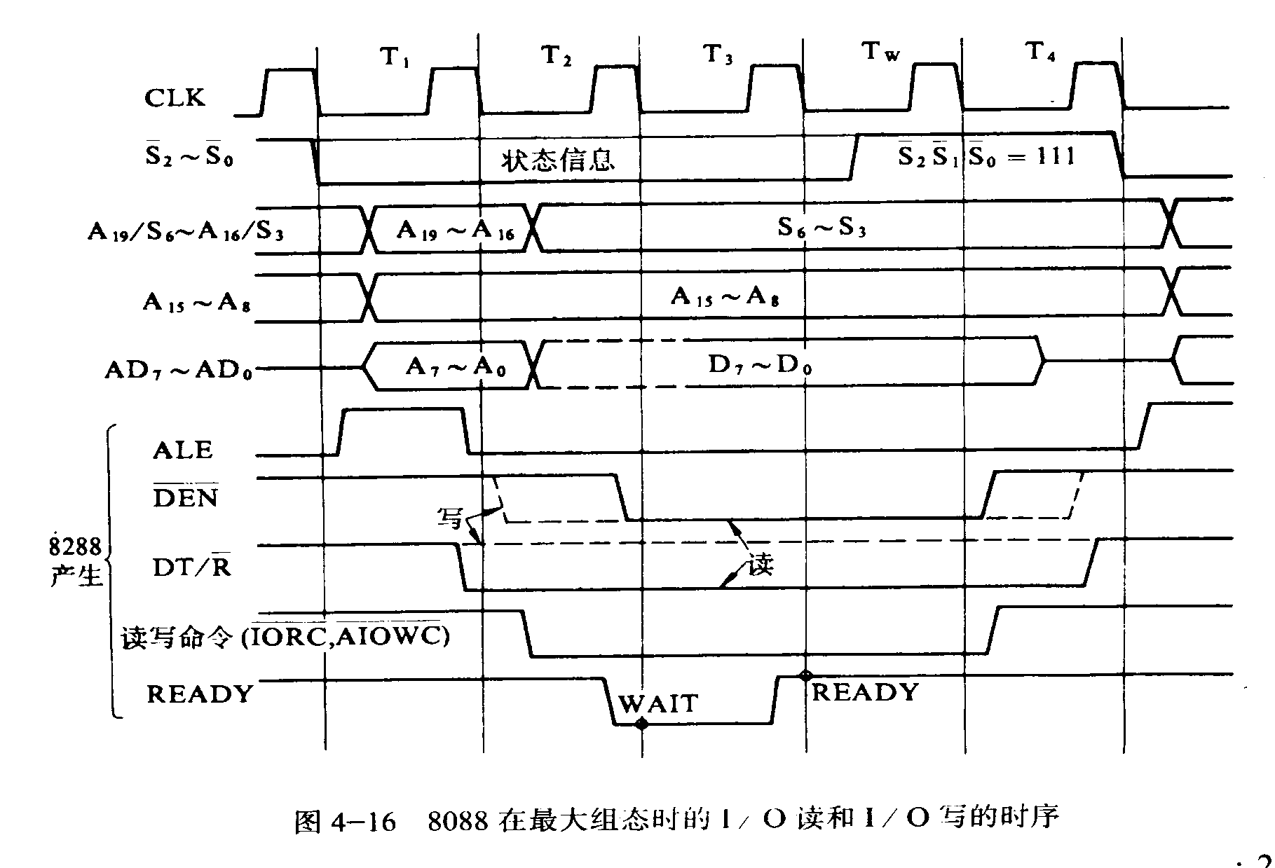
最大组态的I/O读和I/O写总线时序

Slide 144
空转周期
若CPU不执行机器周期,则总线接口执行空转周期。在空转周期，CPU在高位地址线上仍然驱动上一个机器周期的状态信息。
在空转周期，CPU进行內部操作。

Slide 145
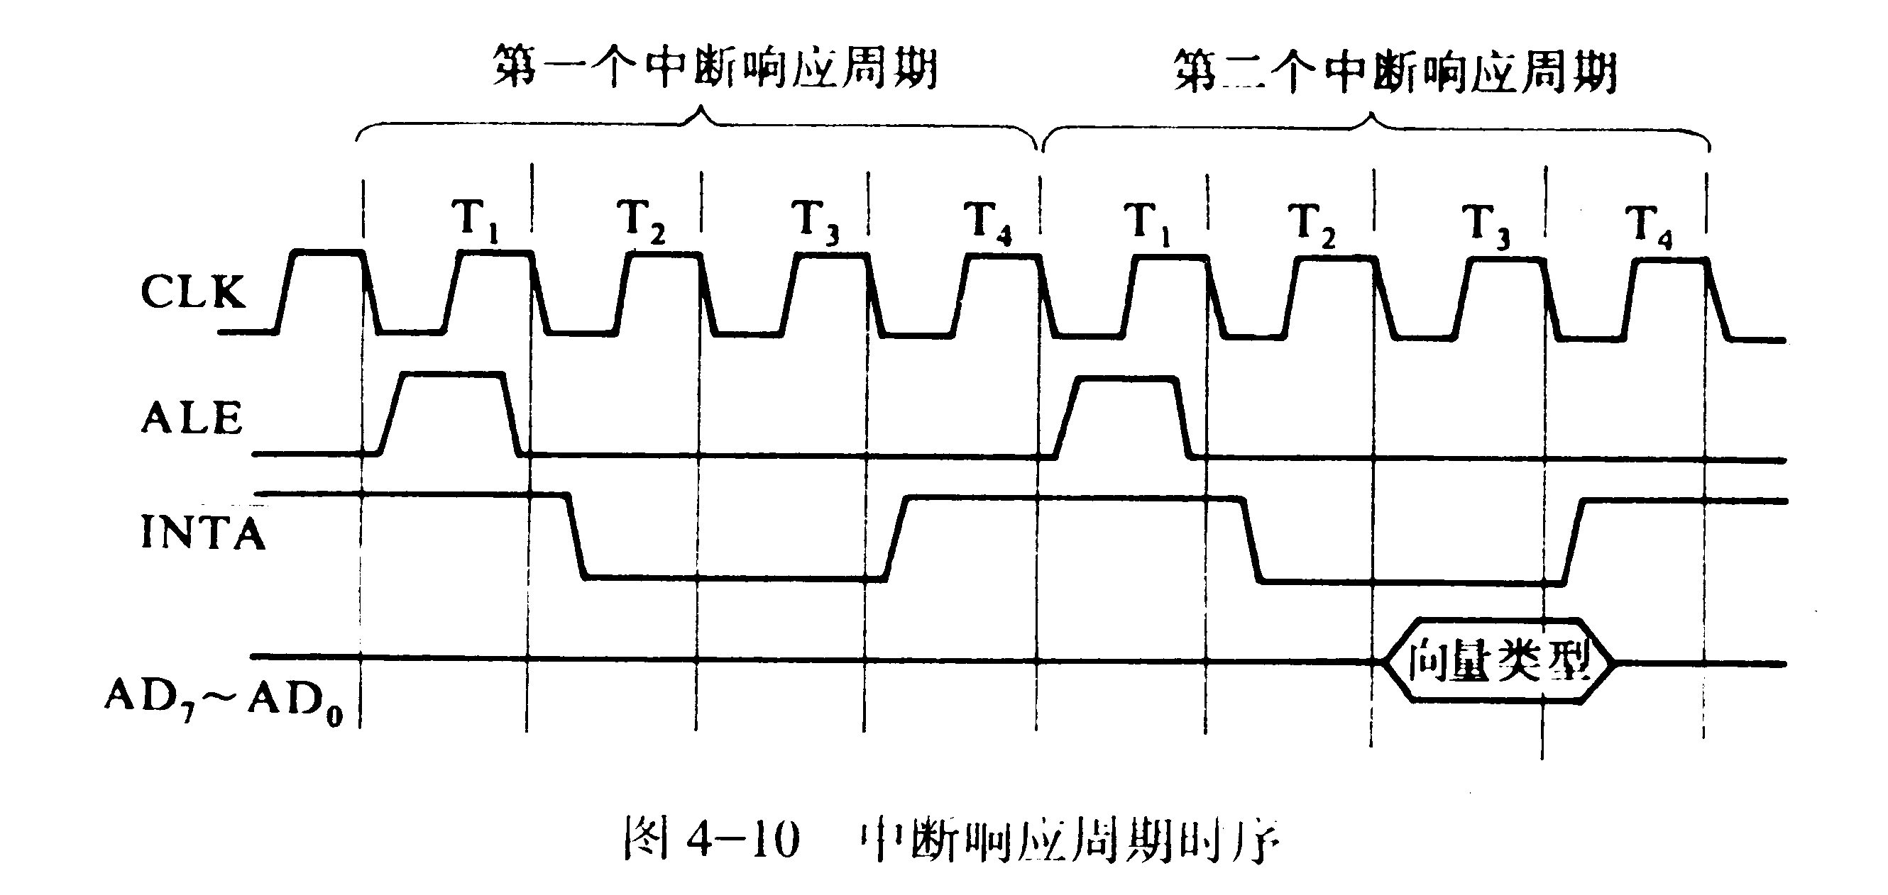

Slide 146
4.5 微机系统总线
微机系统采用总线结构。系统中主要部件通过系统总线相互连接、实现数据传输，并使微机系统具有组态灵活、易于扩展等诸多优点

Slide 147
4.5 微机系统总线
微机系统采用总线结构。系统中主要部件通过系统总线相互连接、实现数据传输，并使微机系统具有组态灵活、易于扩展等诸多优点
广泛应用的总线都实现了标准化，便于互连各个部件时遵循共同的总线规范。接口的任一方只需要根据总线标准的要求来实现和完成接口的功能，而不必了解对方的接口方式

Slide 148
4.5 微机系统总线
微机系统采用总线结构。系统中主要部件通过系统总线相互连接、实现数据传输，并使微机系统具有组态灵活、易于扩展等诸多优点
广泛应用的总线都实现了标准化，便于互连各个部件时遵循共同的总线规范。接口的任一方只需要根据总线标准的要求来实现和完成接口的功能，而不必了解对方的接口方式
总线接口也是一种通用的接口技术

Slide 149
4.5.1 微机总线概述
总线连接方法广泛用于微机系统的各个连接层次上

Slide 150
4.5.1 微机总线概述
总线连接方法广泛用于微机系统的各个连接层次上
  大规模集成电路芯片内部（如微处理器的内部总线）

Slide 151
4.5.1 微机总线概述
总线连接方法广泛用于微机系统的各个连接层次上
  大规模集成电路芯片内部（如微处理器的内部总线）
  主机板中微处理器、存储器及I/O接口电路之间，主机模板与各种接口模板之间

Slide 152
4.5.1 微机总线概述
总线连接方法广泛用于微机系统的各个连接层次上
  大规模集成电路芯片内部（如微处理器的内部总线）
  主机板中微处理器、存储器及I/O接口电路之间，主机模板与各种接口模板之间
  微机系统之间以及微机系统与外部设备之间

Slide 153
芯片总线（Chip Bus）
一个大规模集成电路芯片内部，或一个较小系统中各种不同器件连接在一起的总线；用于芯片级互连

Slide 154
芯片总线（Chip Bus）
一个大规模集成电路芯片内部，或一个较小系统中各种不同器件连接在一起的总线；用于芯片级互连
芯片总线也称为局部总线（Local Bus）

Slide 155
芯片总线（Chip Bus）
一个大规模集成电路芯片内部，或一个较小系统中各种不同器件连接在一起的总线；用于芯片级互连
芯片总线也称为局部总线（Local Bus）
微处理器的引脚信号就是芯片总线

Slide 156
芯片总线（Chip Bus）
图示
一个大规模集成电路芯片内部，或一个较小系统中各种不同器件连接在一起的总线；用于芯片级互连
芯片总线也称为局部总线（Local Bus）
微处理器的引脚信号就是芯片总线
微处理器内部的控制器、运算器、寄存器之间，还有系统主机板上CPU、存储器、接口电路等之间通常就是利用芯片级总线互连的

Slide 157
内总线（Internal Bus）
微机系统中模板与模板间连接的总线，是微机系统所特有的总线；用于模板级互连

Slide 158
内总线（Internal Bus）
微机系统中模板与模板间连接的总线，是微机系统所特有的总线；用于模板级互连
内总线也被称为板级总线或系统总线（System Bus）

Slide 159
内总线（Internal Bus）
微机系统中模板与模板间连接的总线，是微机系统所特有的总线；用于模板级互连
内总线也被称为板级总线或系统总线（System Bus）
多数已实现标准化，例如STD总线、ISA总线等。

Slide 160
内总线（Internal Bus）
图示
微机系统中模板与模板间连接的总线，是微机系统所特有的总线；用于模板级互连
内总线也被称为板级总线或系统总线（System Bus）
多数已实现标准化，例如STD总线、ISA总线等。
微机主板的各种扩展插槽多属于内总线

Slide 161
外总线（External Bus）
微机系统之间或微机系统与其外设通信的总线，用于设备级互连

Slide 162
外总线（External Bus）
微机系统之间或微机系统与其外设通信的总线，用于设备级互连
外总线过去又称为通信总线，主要指串行通信总线，例如RS-232

Slide 163
外总线（External Bus）
微机系统之间或微机系统与其外设通信的总线，用于设备级互连
外总线过去又称为通信总线，主要指串行通信总线，例如RS-232
现在，外总线的意义常延伸为外设总线，主要用于连接各种外设

Slide 164
外总线（External Bus）
图示
微机系统之间或微机系统与其外设通信的总线，用于设备级互连
外总线过去又称为通信总线，主要指串行通信总线，例如RS-232
现在，外总线的意义常延伸为外设总线，主要用于连接各种外设
外总线种类较多，常与特定设备有关，例如Centronics并行打印机总线、IEEE 488智能仪器仪表并行总线（又称为GPIB总线）

Slide 165
常见系统总线
在微机发展和应用中出现了许多种内、外总线标准

Slide 166
常见系统总线
在微机发展和应用中出现了许多种内、外总线标准
第一个标准化的微机总线S-100总线

Slide 167
常见系统总线
在微机发展和应用中出现了许多种内、外总线标准
第一个标准化的微机总线S-100总线
面向工业控制领域的STD总线

Slide 168
常见系统总线
图示
在微机发展和应用中出现了许多种内、外总线标准
第一个标准化的微机总线S-100总线
面向工业控制领域的STD总线
32位PC机上的ISA系统总线、EISA总线、VESA总线、PCI总线、USB总线等

Slide 169
4.5.2 IBM PC总线
IBM PC总线是IBM PC/XT机上使用的8位系统总线

Slide 170
4.5.2 IBM PC总线
IBM PC总线是IBM PC/XT机上使用的8位系统总线
有62条信号线，用双列插槽连接，分A面（元件面）和B面（焊接面）

Slide 171
4.5.2 IBM PC总线
IBM PC总线是IBM PC/XT机上使用的8位系统总线
有62条信号线，用双列插槽连接，分A面（元件面）和B面（焊接面）
实际上是8088 CPU核心电路总线的扩充和重新驱动

Slide 172
4.5.2 IBM PC总线
IBM PC总线是IBM PC/XT机上使用的8位系统总线
有62条信号线，用双列插槽连接，分A面（元件面）和B面（焊接面）
实际上是8088 CPU核心电路总线的扩充和重新驱动
与最大组态下的8088总线相似

Slide 173
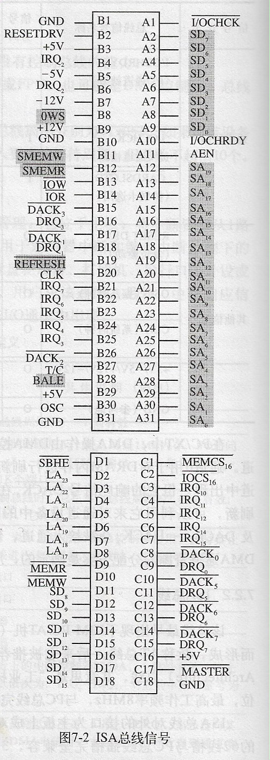

Slide 174
1. 信号功能
D₀～D₇——8位双向数据线
A₀～A₁₉——20位输出地址线
ALE——地址锁存允许，每个CPU 总线周期的T1 状态高电平有效
MEMR*——存储器读，输出、低有效
MEMW*——存储器写，输出、低有效
IOR*——I/O读，输出、低有效
IOW*——I/O写，输出、低有效
I/O CH RDY——I/O通道准备好，输入、 高有效

Slide 175
1. 信号功能（续1）
IRQ₂～IRQ₇——中断请求信号，输入、高有效
AEN——地址允许信号，输出、高有效，用于指示DMA总线周期
DRQ₁～DRQ₃——DMA请求信号，输入、高有效
DACK₀*～DACK₃*——DMA响应信号，输出、低有效
T/C——计数结束信号，输出、正脉冲有效

Slide 176
1. 信号功能（续2）
RESET——复位信号，输出、高有效
IOCHCK*——I/O通道校验，输入、低有效
OSC——晶振频率脉冲，输出14.31818MHz的主振频率信号
CLK——系统时钟，输出4.77MHz的系统时钟信号
＋5V、－5V、＋12V、－12V、GND——电源和地线

Slide 177
2. 存储器读总线周期
T₁
T₂
T₃
T₄
T1状态——送出存储器地址
T2状态——存储器读控制信号有效
T3状态——检测I/O CH RDY准备好信号，确定是否插入等待状态Tw
T4状态——读取存储器送来的数据
CLK
ALE
A₁₉～A₀
D₇～D₀
MEMR*
I/O CH RDY

Slide 178
2. 存储器写总线周期
T₁
T₂
T₃
T₄
T1状态——送出存储器地址
T2状态——存储器写控制信号有效；同时送出数据
T3状态——检测I/O CH RDY准备好信号，确定是否插入等待状态Tw
T4状态——存储器读取数据
CLK
ALE
A₁₉～A₀
D₇～D₀
MEMW*
I/O CH RDY

Slide 179
3. I/O读总线周期
T₁
T₂
T₃
T_{w}
T₄
T1状态——送出I/O地址
T2状态——I/O读控制信号有效
T3状态——确定插入一个等待状态Tw
Tw状态——检测I/O CH RDY准备好信号，确定是否再插入等待状态Tw
T4状态——CPU读取外设送来的数据
CLK
ALE
A₁₅～A₀
D₇～D₀
IOR*
I/O CH RDY

Slide 180
3. I/O写总线周期
T₁
T₂
T₃
T_{w}
T₄
T1状态——送出I/O地址
T2状态——I/O写控制信号有效；同时在送出数据
T3状态——确定插入一个等待状态Tw
Tw状态——检测I/O CH RDY准备好信号，确定是否再插入等待状态Tw
T4状态——外设读取CPU送来的数据
CLK
ALE
A₁₅～A₀
D₇～D₀
IOW*
I/O CH RDY

Slide 181
IBM PC/XT 的控制核心和等待状态控制电路
IBM PC/XT 的控制核心

Slide 182
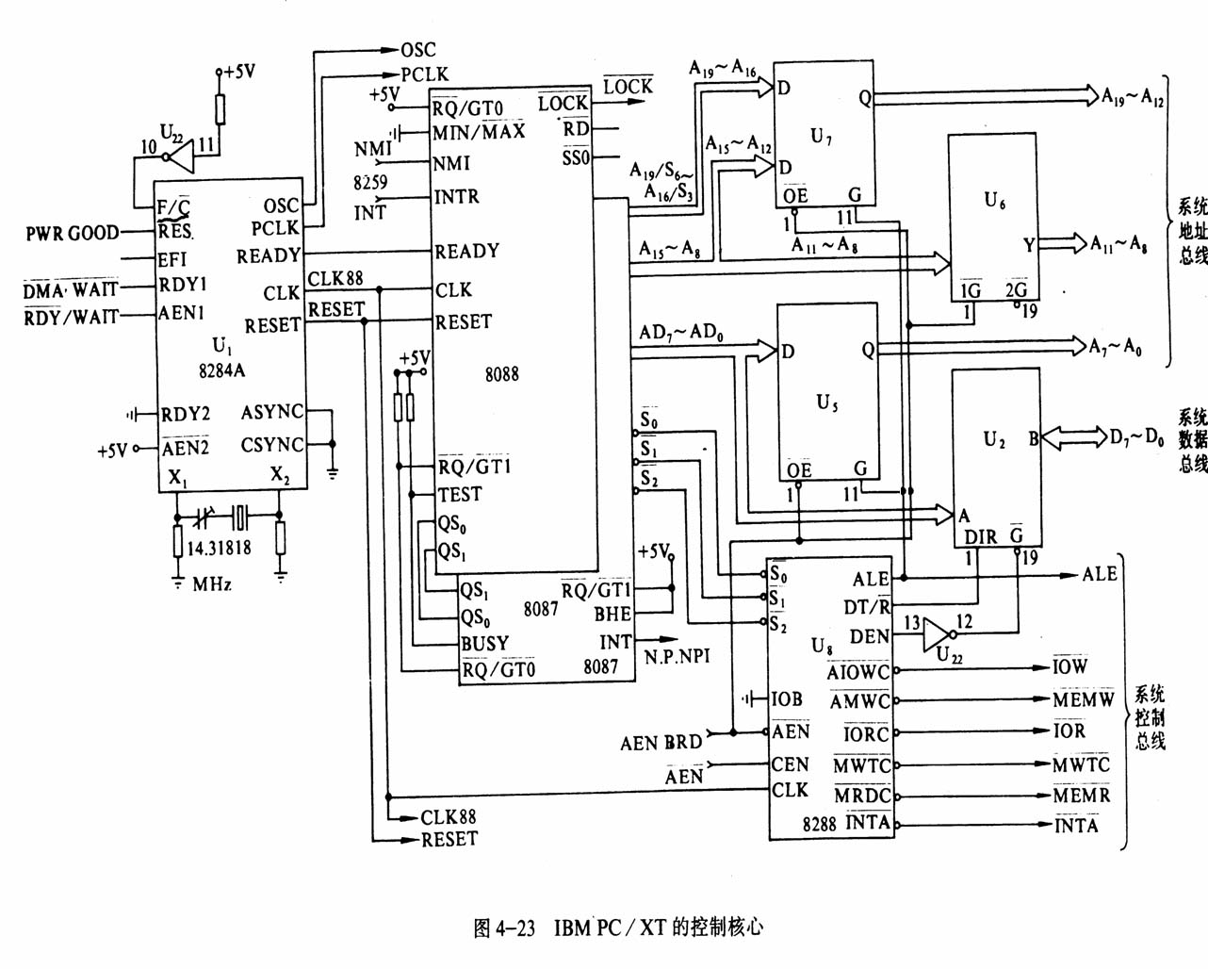

Slide 183
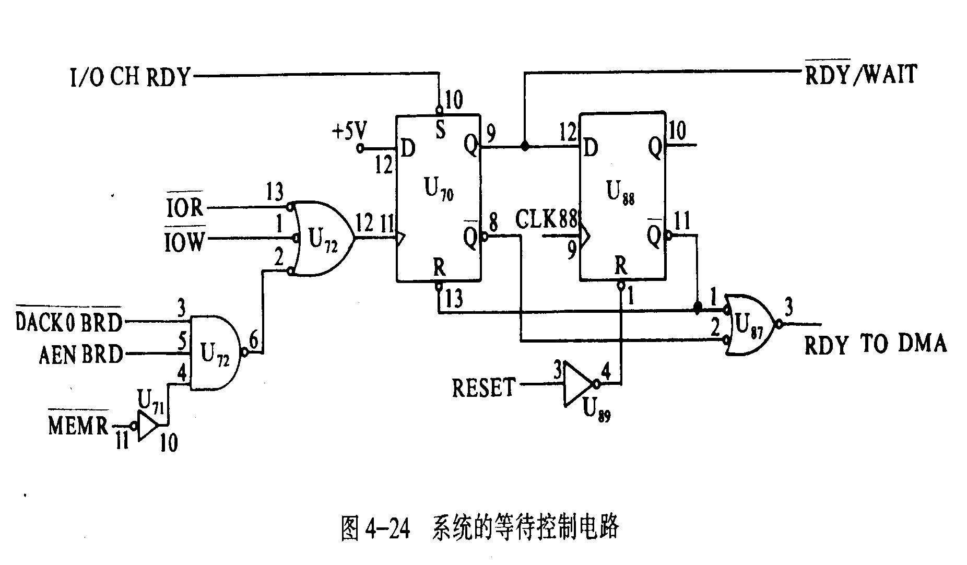
IBM PC/XT 的等待状态控制电路

Slide 184
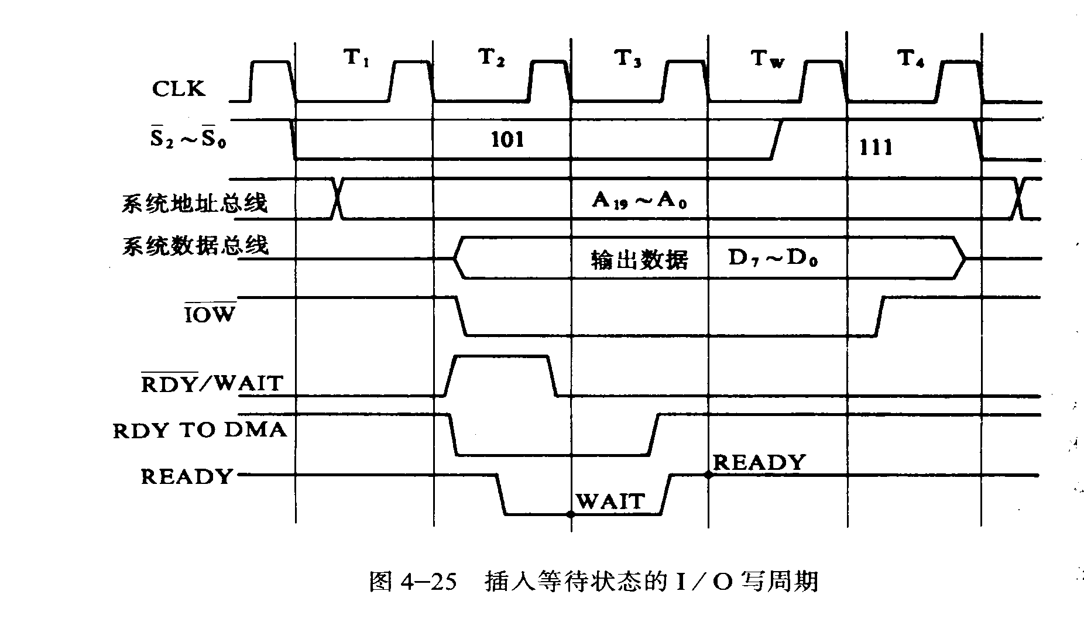

Slide 185

第4章教学要求
1. 了解8088的两种组态形式；
2. 掌握最小组态下的引脚定义、总线形成和总线时序；
3. 了解最大组态下的引脚定义、总线形成和总线时序；

Slide 186

第4章教学要求（续）
4. 理解总线及其层次结构
5. 掌握IBM PC总线的引脚及其总线周期。
习题4（第124页）——
4.1 4.4 4.5 4.6 4.7
4.14 4.18

Slide 187
什么是分时复用？
分时复用就是一个引脚在不同的时刻具有两个甚至多个作用
最常见的总线复用是数据和地址引脚复用
总线复用的目的是为了减少对外引脚个数
8088 /8086CPU的数据地址线采用了总线复用方法
返回

Slide 188
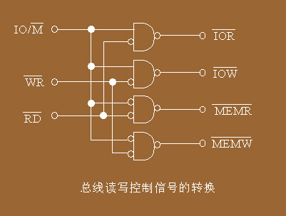
基本控制信号的组合方法
I/O读
I/O写
存储器读
存储器写

Slide 189
最小组态总线形成
(Intel产品手册推荐电路)
8284A
READY
READY CLK
RESET
TEST
HOLD
HLDA
NMI
INTR
INTA
M / IO
WR
RD
+5V
MN / MX
控制总线
8088
CPU
系统总线
ALE
A₁₉～A₈
AD₇ ～AD ₀
STB
8282
地址总线A₁₉～ A₀
OE
8286
DT / R
DEN
T
OE
数据总线D₇～D₀

Slide 190
S2*、S1*、S0*的编码意义
S2* S1* S0* | CPU的工作状态
0 0 0 | 中断响应
0 0 1 | I/O读
0 1 0 | I/O写
0 1 1 | 暂停
1 0 0 | 取指
1 0 1 | 存储器读
1 1 0 | 存储器写
1 1 1 | 过渡状态

Slide 191
总线周期
动态
1~2个
若干个
T₁ T₂ T₃ T₄ T_{i} T_{i}
T₁ T₂ T₃ T_{w} T_{w} T_{w} T₄ T_{i} T_{i}
总线周期
总线周期
基本总线周期由4个T状态组成：T₁、T₂、T₃、T₄
等待时钟周期Tw，在两个总线周期之间插入空闲时钟周期Ti

Slide 192
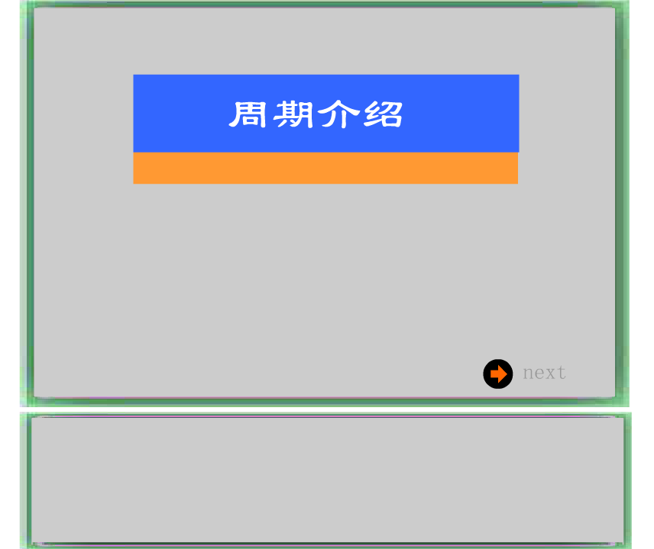
各种周期的动态演示

Slide 193
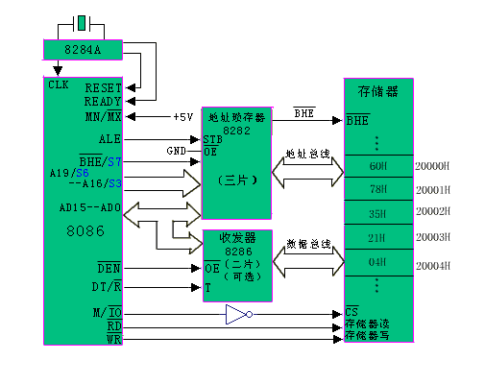
存储器读[20002H]＝35H

Slide 194
等待状态
动态
T₁ T₂ T₃ T_{w} T_{w} T_{w} T₄
CLK
READY
前沿检测

Slide 195
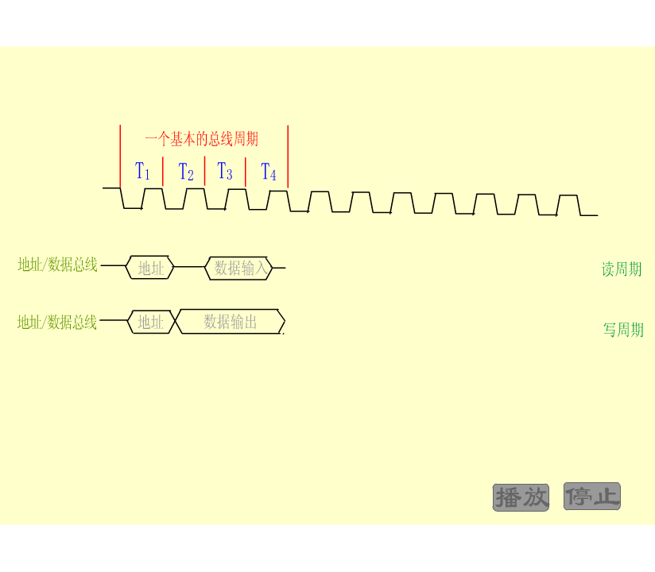
等待状态Tw的插入

Slide 196
微机总线层次结构－芯片总线
内总线
扩充存储器
外总线
通信接口
计算机
CPU
芯片总线
打印机接口
打印机
ROM
RAM
I/O接口
仪表接口
智能仪表
网络接口
局域网络

Slide 197
微机总线层次结构－内总线
内总线
扩充存储器
外总线
通信接口
计算机
CPU
芯片总线
打印机接口
打印机
ROM
RAM
I/O接口
仪表接口
智能仪表
网络接口
局域网络

Slide 198
微机总线层次结构－外总线
内总线
扩充存储器
外总线
通信接口
计算机
CPU
芯片总线
打印机接口
打印机
ROM
RAM
I/O接口
仪表接口
智能仪表
网络接口
局域网络

Slide 199
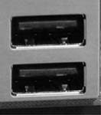
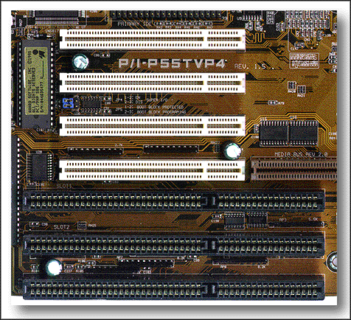
PC机上的总线
USB总线
PCI总线
ISA总线

Slide 200
IBM PC/XT的CPU系统
一、8284时钟发生器驱动器
8284将晶体振荡器的振荡频率分频,向8088以及计算机系统提供符合定时要求的时钟信号，准备好信号和系统复位信号。

Slide 201
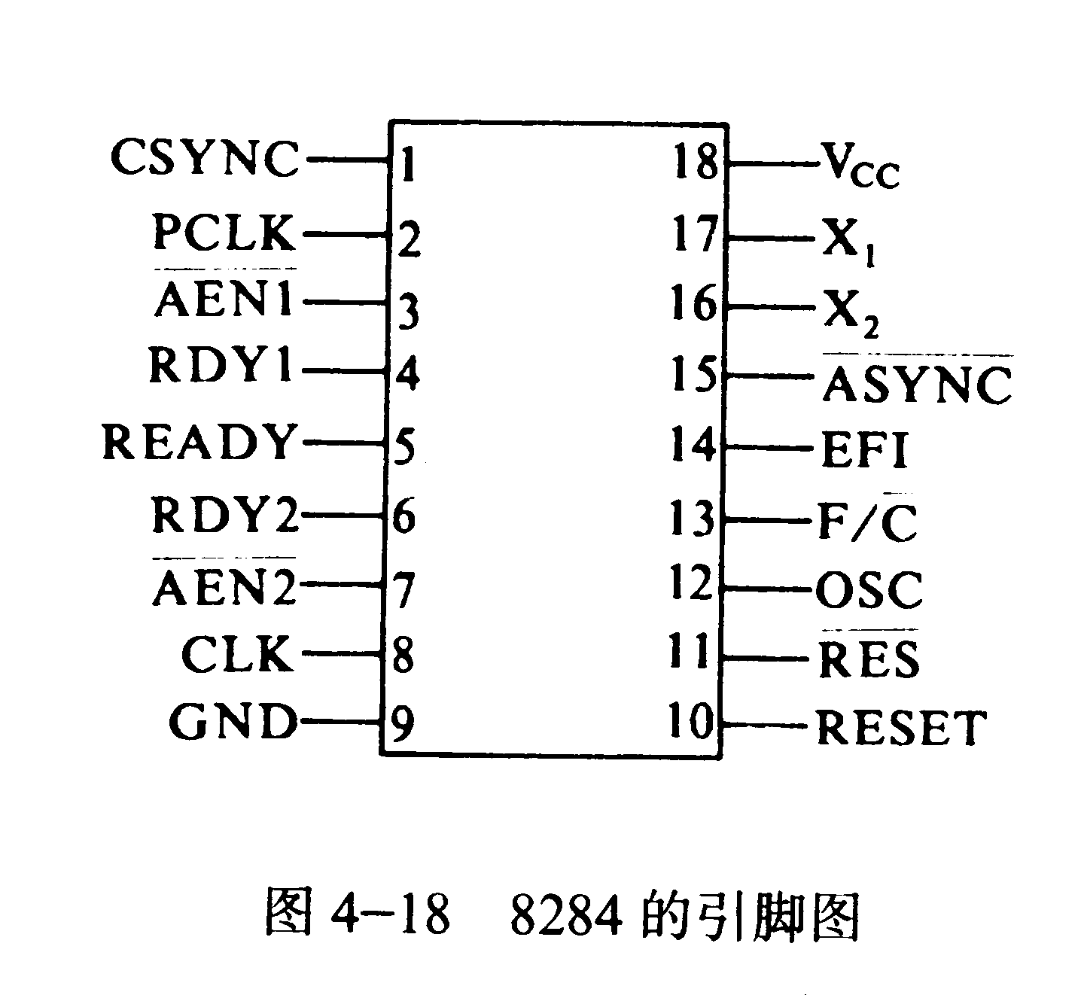
IBM PC/XT的CPU系统

Slide 202
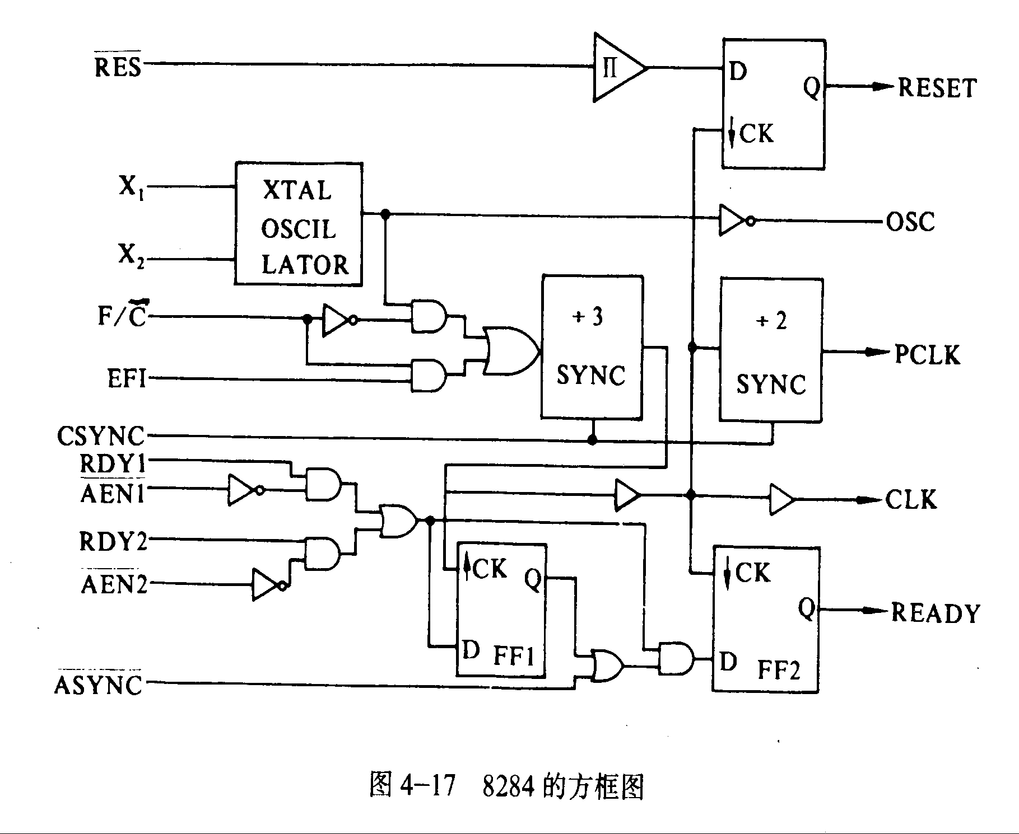

Slide 203
8284接收晶振信号、RES、RDY信号，产生RESET、CLK、READY信号提供给处理器。
晶振信号：三分频及整形后为CLK，如PC/XT，晶振为14.32 M，三分频后为4.77MHz.
RES：上电复位经内部施密特触发器整形后为RESET信号。

Slide 204
RDY：经内部逻辑处理后为READY信号。
二、典型的总线周期
8086/88每个总线周期包括4个T时钟周期T1、T2、T3、T4。

Slide 205
由于分时复用的原因，在T1、T3（包括T4）分别传送两种不同信息，T2常作为过渡或缓冲。

Slide 206
如AD总线：
T1：传送地址到地址锁存器
T3、T4：传送读写的数据
T2：对于写周期却是例外，为使CPU送出的信息尽可能长地保留，CPU在T2即将DATA送上AD总线。
关于TW：CPU为了与慢速的外设或M相配合，专门设置TW周期，若I/O或M未准备好，将此信息送到8284的RDY，经8284处理后READY无效（L），则CPU在T3前沿可检测到READY无效，在T3与T4之间插入TW周期。TW可以不止一个。

Slide 207
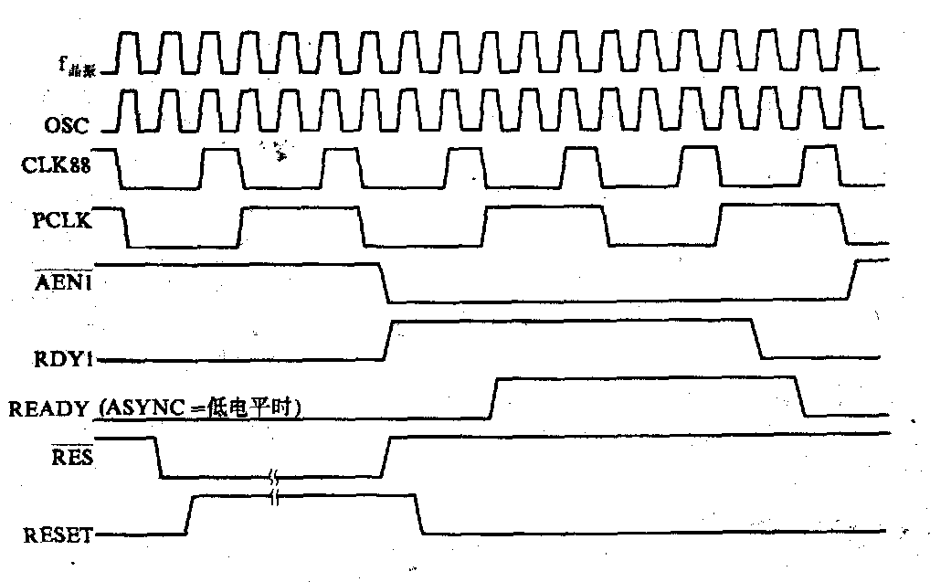
8284 工作波形图

Slide 208
总线控制器：8288
当8088工作于最大组态方式时就需要有8288总线控制器，它根据8088要执行的指令提供的状态信号建立控制时序，输出读写控制命令。

Slide 209
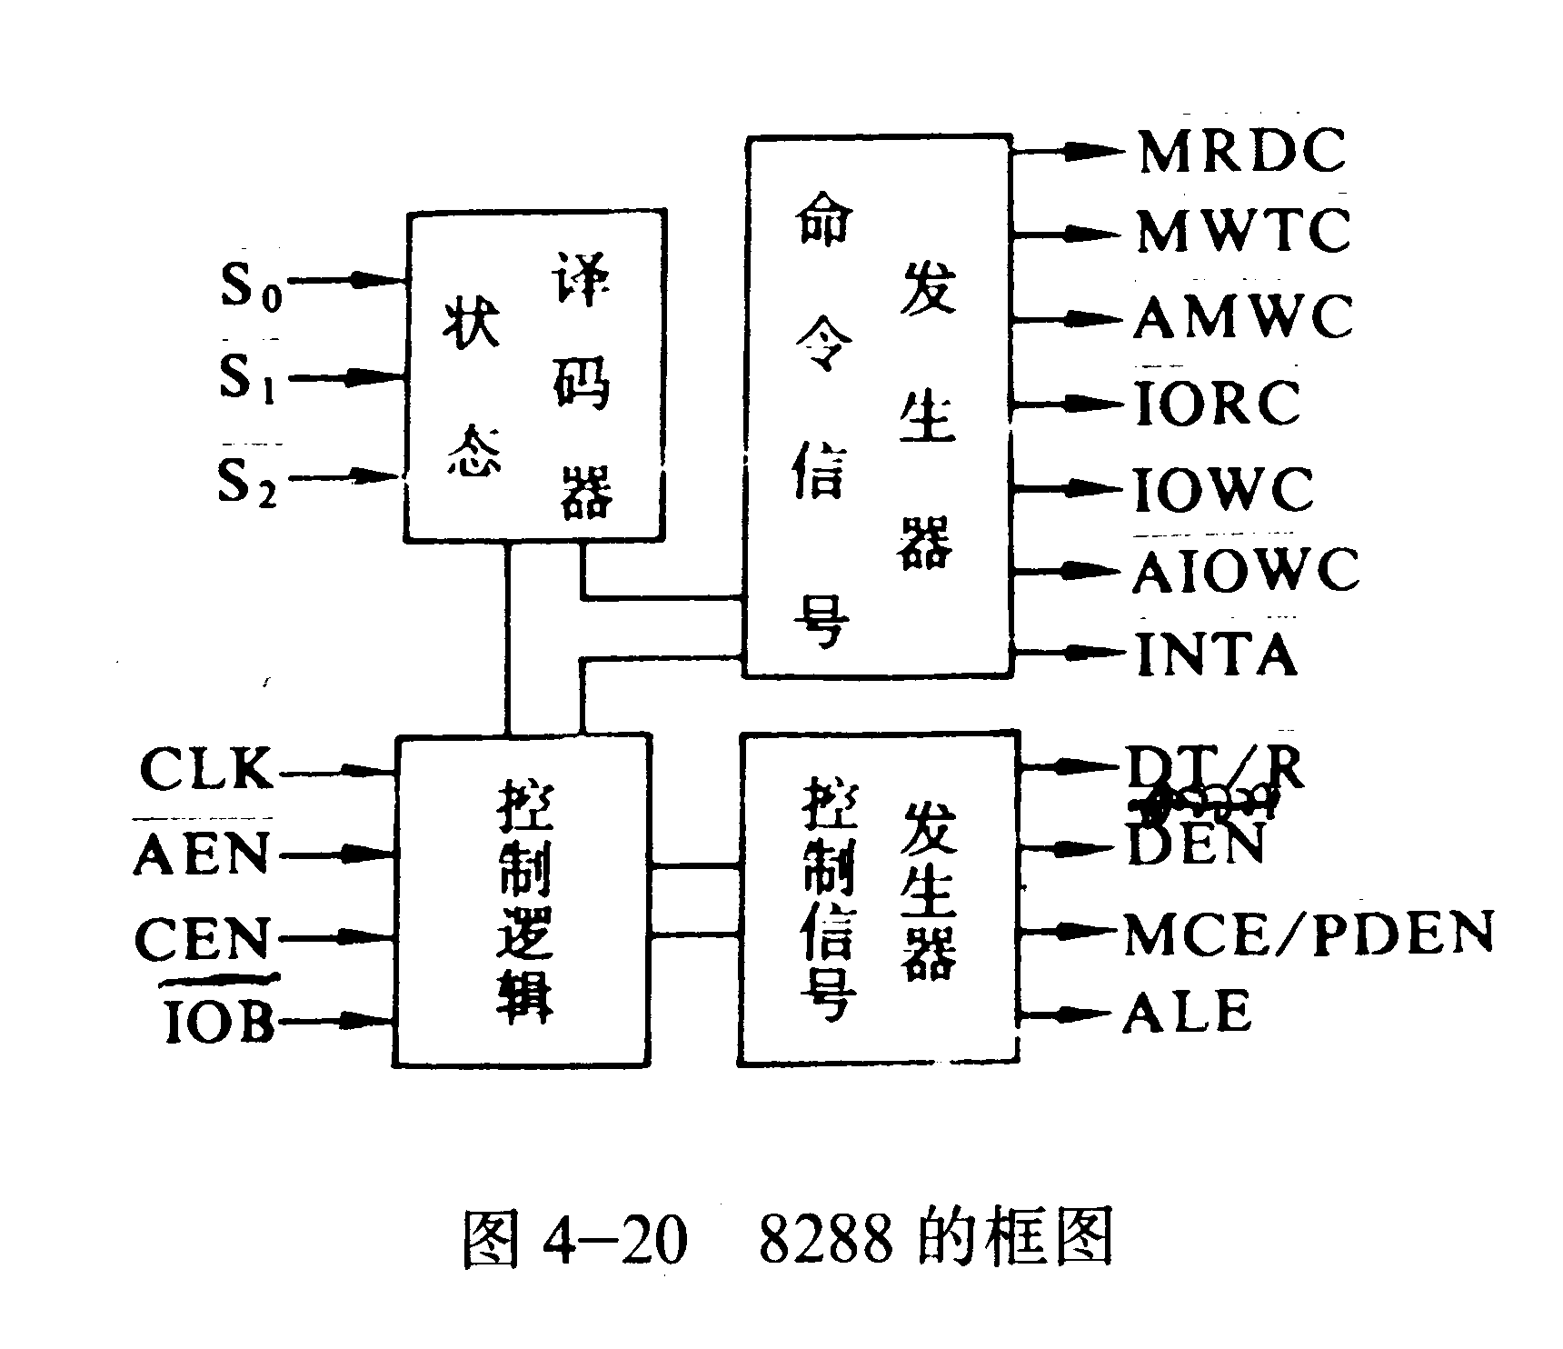

Slide 210
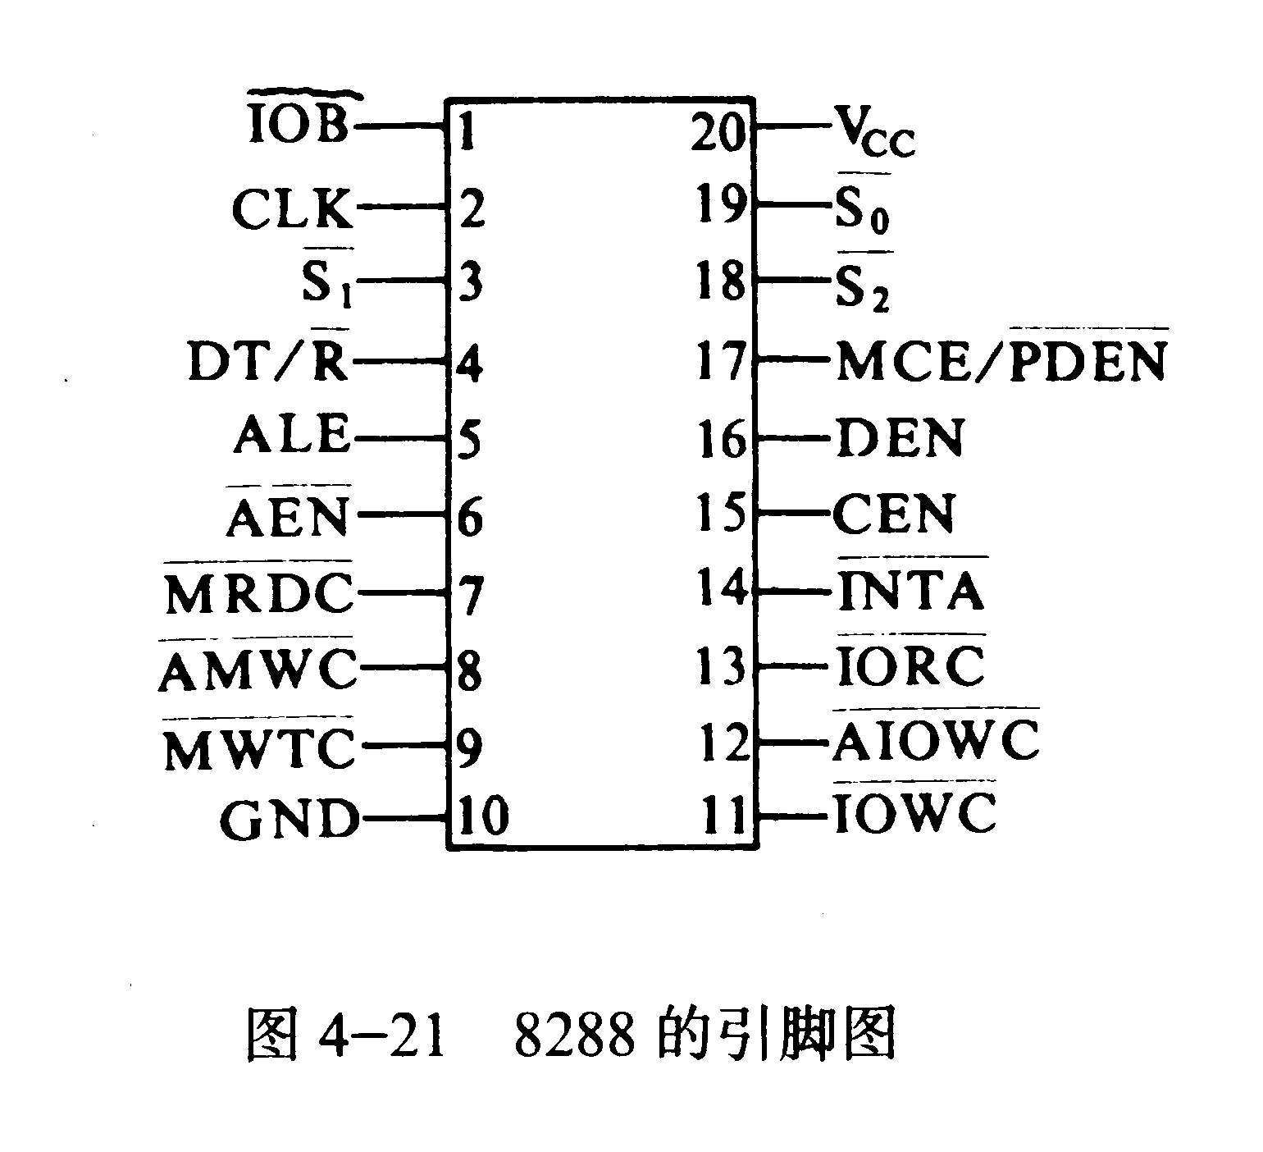
总线控制器：8288

Slide 211
由两大功能部分组成：
状态译码器与命令信息发生器，控制逻辑与控制信号发生器：
状态译码与控制逻辑:
根据CPU或 8087等主设备的BUS状态，S2~S0产生系统BUS上的命令信号。

Slide 212
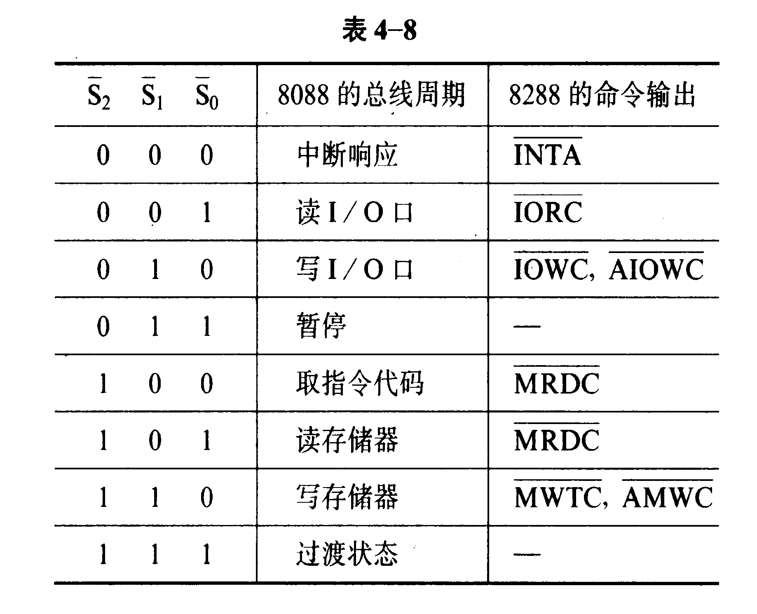

Slide 213
控制逻辑与控制信号发生器:
根据8288工作模式、控制输入信号，产生DT/R，DEN，ALE，MCE/PDEN等控制信号
IOB：工作方式选择
IOB H：8288工作于I/O总线方式，I/O占有总线，对I/O的操作命令不受AEN影响。这种方式下处理器若要访问总线，则必须经8289总线仲裁允许后，使AEN有效，才可使8288工作，送出访M命令；PDEN有效
IOB L：8288工作于系统总线方式，可发出表4-8的各种命令。

Slide 214
AEN：地址允许信号,在系统总线方式下,总线仲裁逻辑向8288的AEN输入端发送低电平时,表示总线可供使用,AEN有效后的115ns以内,8288不发出任何命令,在这段时间内进行总线切换。
CEN：命令允许,表4-8命令和DEN，PDEN等三态输出信号受其控制。如CEN为高电平,8288正常工作。如CEN为低电平,8288的所有命令线都保持无效电平。

Slide 215
命令输出:
在执行8088指令的各种总线周期中,8288要根据反映总线周期的s2,s1,s0, 向存储器或I/O设备输出各种命令。这些命令都是低电平有效。
MRDC：存储器读命令；
MWTC：存储器写命令；
IORC：I/O读命令；

Slide 216
IOWC： I/O写命令；
AMWC：存储器超前写命令，提前给存储器写命令的指示；
AIOWC：I/O超前写命令，提前给I/O端口写命令的指示；
INTA：中断响应；

Slide 217
控制输出：
8288的控制输出信号有：ALE，DEN，DT/R，MCE/PDEN。

Slide 218
IBM PC/XT中的8288总线控制器
在IBM/PC XT 中，可以根据需要插入8087协处理器，故8288必需工作于系统总线方式，IOB接地。
8288的时钟输入端CLK接到系统时钟CLK88.
8288的工作和输出信号受AEN和CEN信号的控制,只有在AEN信号变为有效并延迟115ns后,8288才输出命令和控制信号.
8288的时序

Slide 219
